Slide 1
离散数学
Discrete Mathematics
刘宏月
18623717058
河南工业大学 信息科学与工程学院
Autumn 2020

Slide 2
第7讲 二元关系
河南工业大学 信息学院

Slide 3
内容提纲
C
nents
1
7.1 有序对与笛卡尔积
2
7.2 二元关系
5
7.5 关系的闭包
3
7.3 关系的运算
6
7.6 等价关系与划分
4
7.4 关系的性质
7
7.7 偏序关系

Slide 4

教学目标
学会学习
基础知识
综合
能够
理解并记住
能够
自主学习
发现学习热点、难点
多种途径获取学习资源
有序对
笛卡尔积
二元关系
关系矩阵
关系图
关系的运算
关系的性质
关系的闭包
等价关系、划分
偏序关系
建立概念之间的联系
用关系理论解决实际问题
应用
关心
能够
人文维度
能够
用3种方法表示关系
判定关系性质
进行关系运算
求等价类和商集
进行关系问题的证明
能够
认识数学对计算机专业的意义
发展对学习本课程和专业其他课程的兴趣
了解同学的学习情况
与同学交流学习内容并互相促进
第7讲 二元关系

Slide 5
第7讲 二元关系
01
7.1 有序对和笛卡尔积
有序对
笛卡尔积

Slide 6
一、有序对
1. 有序对的定义
定义7.1 由两个元素x和y，按照一定的顺序组成的二元组称为有序对或序偶，记作<x,y>.
2. 有序对性质
(1) 有序性 <x,y> ≠ <y,x> （当x≠y时）
(2) <x,y>与<u,v>相等的充分必要条件是
<x,y>=<u,v> ⇔ x=u∧y=v.
可见, 有序对不同于集合.
7.1 有序对和笛卡尔积

Slide 7
二、笛卡尔积
1. 笛卡尔积的定义
定义7.2 设A, B为集合, A与B的笛卡儿积记作A×B，且
A×B = {<x,y>| x∈A∧y∈B}.
例1 A={1,2,3}, B={a,b,c}, 求A×B和B×A.
解：A×B
={<1,a>,<1,b>,<1,c>,<2,a>,<2,b>,<2,c>,<3,a>,<3,b>,<3,c>}
B×A
={<a,1>,<b,1>,<c,1>,<a,2>,<b,2>,<c,2>,<a,3>,<b,3>,<c,3>}
如果A={∅}, B=∅, 那么
P(A)×A = {<∅,∅>, <{∅},∅>}, P(A)×B = ∅.
7.1 有序对和笛卡尔积

Slide 8
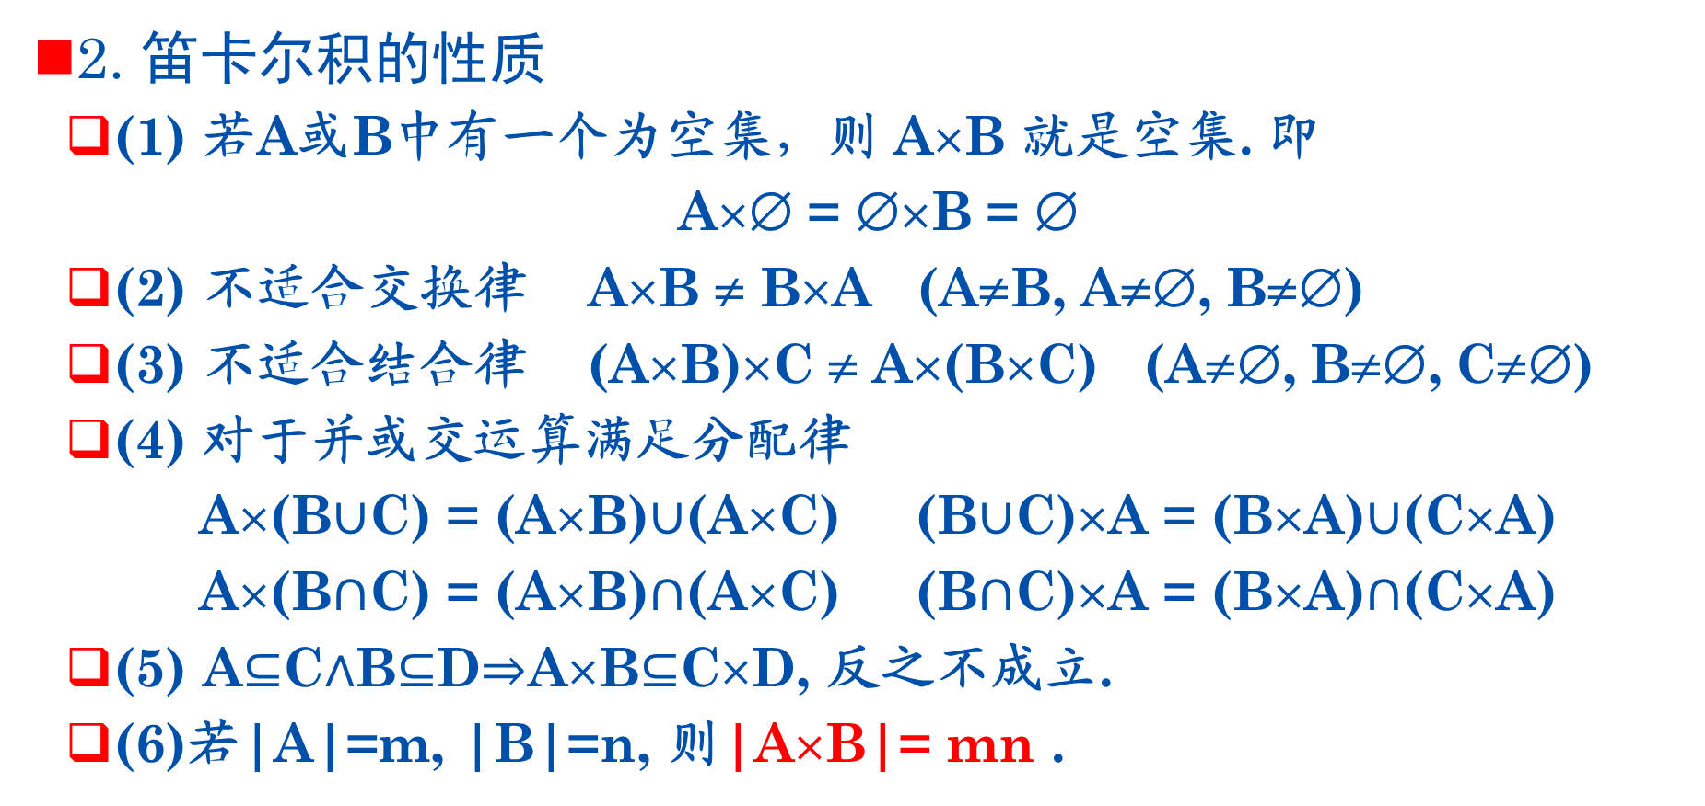
二、笛卡尔积
2. 笛卡尔积的性质
(1) 若A或B中有一个为空集，则 A×B 就是空集. 即
A×∅ = ∅×B = ∅
(2) 不适合交换律 A×B ≠ B×A (A≠B, A≠∅, B≠∅)
(3) 不适合结合律 (A×B)×C ≠ A×(B×C) (A≠∅, B≠∅, C≠∅)
(4) 对于并或交运算满足分配律
A×(B$∪$C) = (A×B)$∪$(A×C) (B$∪$C)×A = (B×A)$∪$(C×A)
A×(B$∩$C) = (A×B)$∩$(A×C) (B$∩$C)×A = (B×A)$∩$(C×A)
(5) A$⊆$C$∧$B$⊆$D$⇒$A×B$⊆$C×D, 反之不成立.
(6)若|A|=m, |B|=n, 则|A×B|= mn .
7.1 有序对和笛卡尔积

Slide 9
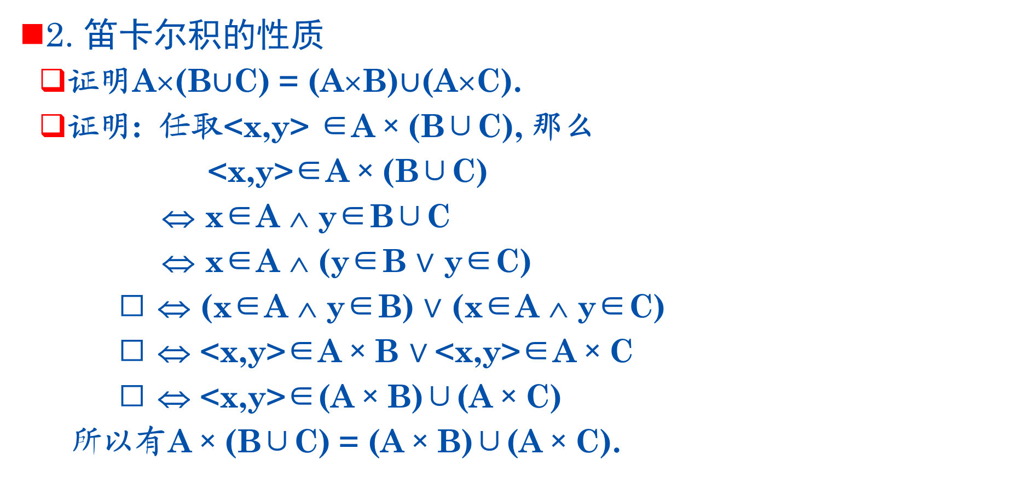
二、笛卡尔积
2. 笛卡尔积的性质
证明A×(B$∪$C) = (A×B)$∪$(A×C).
证明: 任取<x,y> ∈A×(B∪C), 那么
<x,y>∈A×(B∪C)
⇔ x∈A ∧ y∈B∪C
⇔ x∈A ∧ (y∈B $∨$ y∈C)
 ⇔ (x∈A ∧ y∈B) $∨$ (x∈A ∧ y∈C)
 ⇔ <x,y>∈A×B $∨$<x,y>∈A×C
 ⇔ <x,y>∈(A×B)∪(A×C)
所以有A×(B∪C) = (A×B)∪(A×C).
7.1 有序对和笛卡尔积

Slide 10
二、笛卡尔积
2. 笛卡尔积的性质
例2 (1) 证明A=B, C=D ⇒ A×C=B×D .
(2) A×C = B×D是否推出A=B, C=D? 为什么？
解: (1) 任取<x,y>∈A×C, 那么
<x,y>∈A×C
⇔ x∈A∧y∈C ⇔ x∈B∧y∈D ⇔ <x,y>∈B×D
所以, A×C=B×D.
(2) 不一定. 反例如下
A={1}，B={2}, C = D = ∅, 则A×C = B×D, 但是A ≠ B.
7.1 有序对和笛卡尔积

Slide 11
第7讲 二元关系
02
7.2 二元关系
二元关系
A上的关系
关系矩阵
关系图

Slide 12
一、二元关系
1. 二元关系的定义
定义7.3 如果一个集合满足下面两个条件之一
(1) 集合非空, 且它的元素都是有序对;
(2) 集合是空集.
则称该集合为一个二元关系, 简称为关系, 记作R.
如果<x, y>∈R, 可记作xRy; 如果<x, y>∉R, 则记作x R y .
实例：R={<1, 2>, <a, b>}, S={<1, 2>, a, b}.
R是二元关系, 当a, b不是有序对时，S不是二元关系
根据上面的记法，可以写1R2, aRb, a R c等.
7.2 二元关系

Slide 13
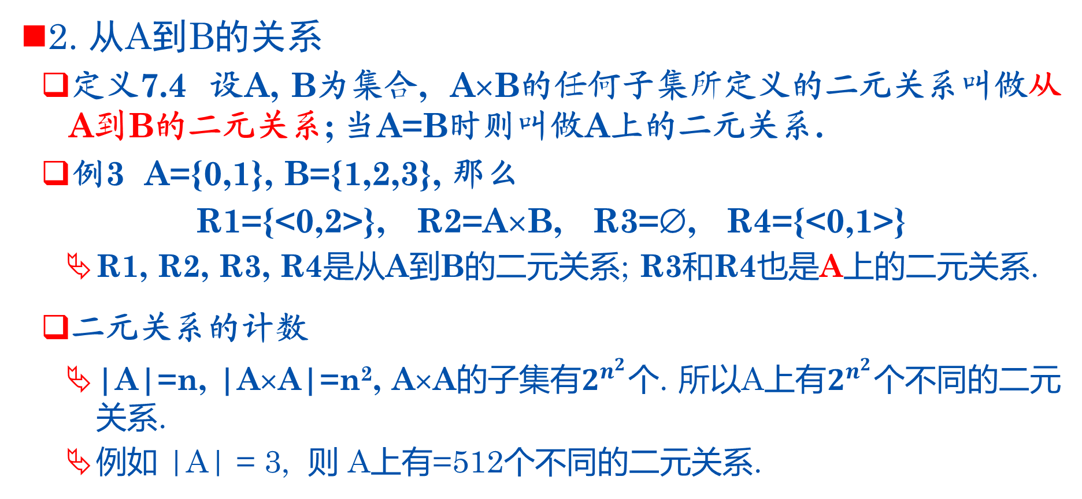
一、二元关系
2. 从A到B的关系
定义7.4 设A, B为集合, A×B的任何子集所定义的二元关系叫做从A到B的二元关系; 当A=B时则叫做A上的二元关系.
例3 A={0,1}, B={1,2,3}, 那么
R1={<0,2>}, R2=A×B, R3=∅, R4={<0,1>}
R1, R2, R3, R4是从A到B的二元关系; R3和R4也是A上的二元关系.
二元关系的计数
|A|=n, |A×A|=n², A×A的子集有$2^{n^{2}}$个. 所以A上有$2^{n^{2}}$个不同的二元关系.
例如 |A| = 3, 则 A上有=512个不同的二元关系.
7.2 二元关系

Slide 14
一、二元关系
3. A上的重要关系
定义7.5 设A为集合,
(1) ∅是A上的关系，称为空关系;
(2) 全域关系: E_{A} = {<x,y>|x∈A ∧ y∈A} = A×A ;
(3) 恒等关系: I_{A} = {<x,x>|x∈A} ;
(4) 小于等于关系: L_{A} = {<x,y>| x,y∈A ∧ x≤y}, A为实数子集 ;
(5) 整除关系: D_{B} = {<x,y>|x,y∈B ∧ x整除y}, A为非0整数子集;
(6) 包含关系: R⊆ = {<x,y>|x,y∈A ∧ x⊆y}, A是集合族.
7.2 二元关系

Slide 15
一、二元关系
3. A上的重要关系
例如, A={1, 2}, 则
E_{A} = {<1,1>,<1,2>,<2,1>,<2,2>}; I_{A} = {<1,1>,<2,2>} .
例如, A={1, 2, 3}, B={a, b}, 则
L_{A} = {<1,1>,<1,2>,<1,3>,<2,2>,<2,3>,<3,3>} ,
D_{A} = {<1,1>,<1,2>,<1,3>,<2,2>,<3,3>} .
例如, A = P(B) = {∅,{a},{b},{a,b}}, 则A上的包含关系是
R⊆ = {<∅,∅>,<∅,{a}>,<∅,{b}>,<∅,{a,b}>,<{a},{a}>,
<{a},{a,b}>,<{b},{b}>,<{b},{a,b}>,<{a,b},{a,b}>} .
还可以定义大于等于关系, 小于关系, 大于关系, 真包含关系等.
7.2 二元关系

Slide 16
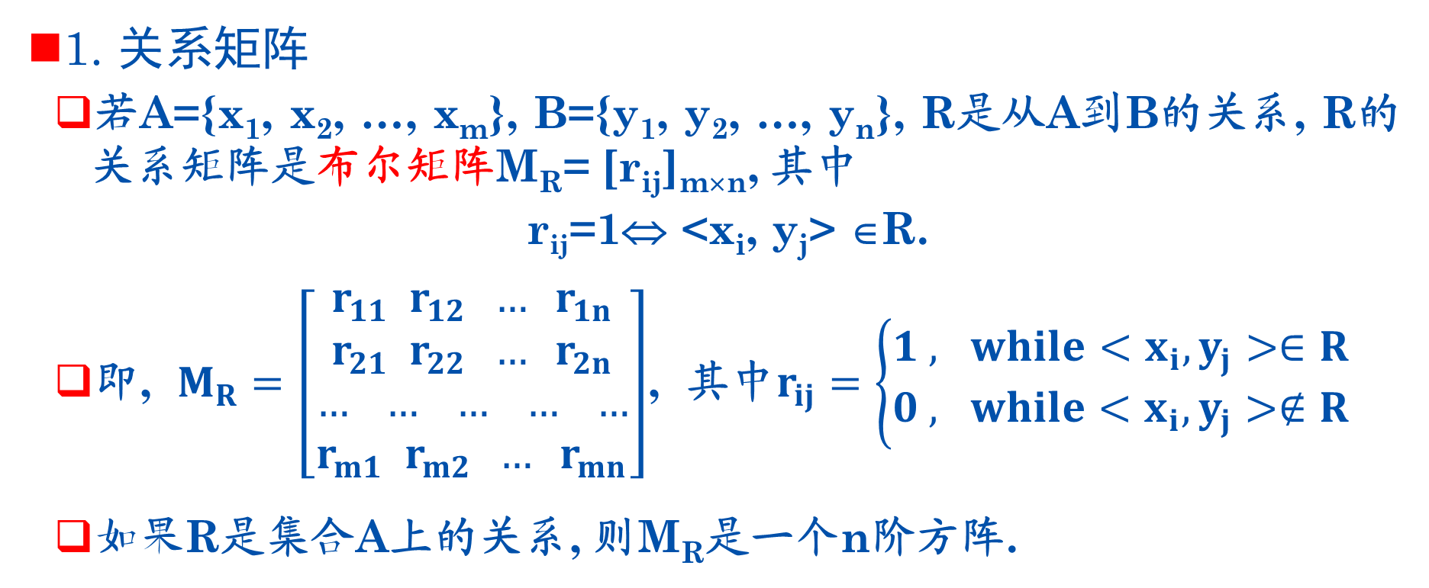
二、关系的表示
1. 关系矩阵
若A={x₁, x₂, …, x_{m}}, B={y₁, y₂, …, y_{n}}, R是从A到B的关系, R的关系矩阵是布尔矩阵M_{R}= [r_{ij}]_{m×n}, 其中
r_{ij}=1⇔ <x_{i}, y_{j}> ∈R.
即, $M_{R}=\left[\begin{aligned}r_{11} r_{12} … r_{1n} \\ r_{21} r_{22} … r_{2n} \\ … … … … … \\ r_{m1} r_{m2} … r_{mn}\end{aligned}\right]$, 其中$r_{ij}=\left\{\begin{aligned}1 , while<x_{i}, y_{j}>∈R \\ 0 , while<x_{i}, y_{j}>∉R\end{aligned}\right.$
如果R是集合A上的关系, 则M_{R}是一个n阶方阵.
7.2 二元关系

Slide 17
二、关系的表示
2. 关系图
若A={x₁, x₂, …, x_{m}}, R是A上的关系, R的关系图是G_{R}=<A, R>, 其中A为结点集, R为边集. 如果<x_{i},x_{j}>属于关系R, 在图中就有一条从x_{i}到x_{j}的有向边.
注意
关系矩阵适合表示从A到B的关系或A上的关系（A,B为有穷集）;
关系图适合表示有穷集A上的关系 .
7.2 二元关系

Slide 18
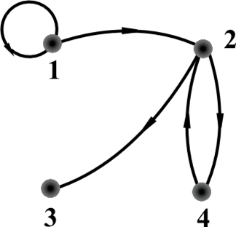
二、关系的表示
3. 举例
例4 A={1,2,3,4}, R={<1,1>,<1,2>,<2,3>,<2,4>,<4,2>}, R的关系矩阵M_{R}和关系图G_{R}如下：
7.2 二元关系

Slide 19
第7讲 二元关系
03
7.3 关系的运算
关系的定义域、值域和域
逆运算
合成运算
幂运算
运算的性质

Slide 20
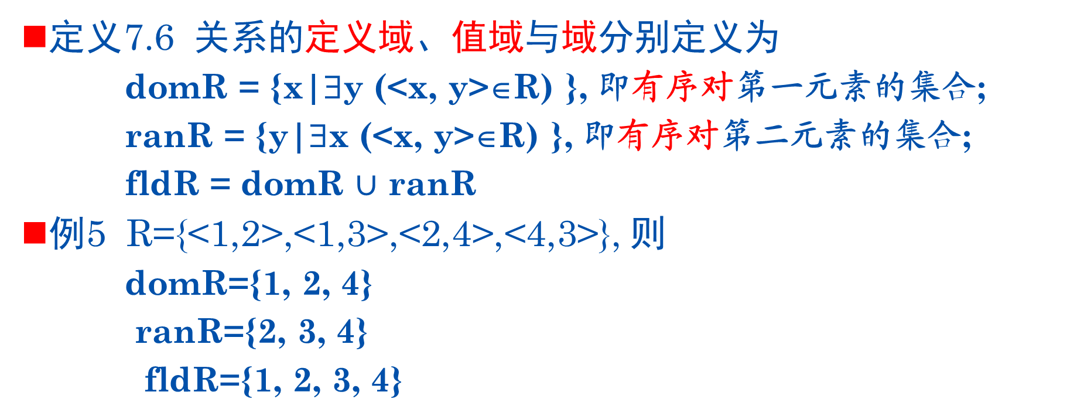
一、关系的定义域、值域和域
定义7.6 关系的定义域、值域与域分别定义为
domR = {x|∃y (<x, y>∈R) }, 即有序对第一元素的集合;
ranR = {y|∃x (<x, y>∈R) }, 即有序对第二元素的集合;
fldR = domR $∪$ ranR
例5 R={<1,2>,<1,3>,<2,4>,<4,3>}, 则
domR={1, 2, 4}
ranR={2, 3, 4}
fldR={1, 2, 3, 4}
7.3 关系的运算

Slide 21
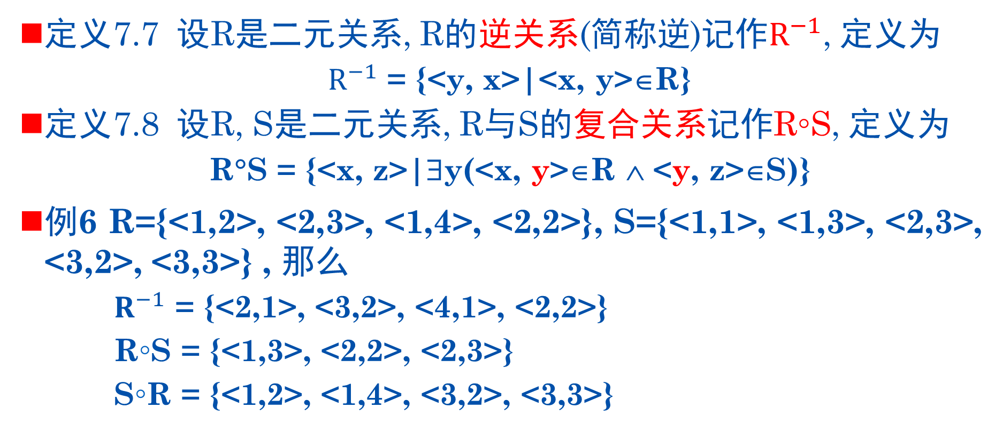
二、关系的逆和复合
定义7.7 设R是二元关系, R的逆关系(简称逆)记作$R^{−1}$, 定义为
$R^{−1}$ = {<y, x>|<x, y>∈R}
定义7.8 设R, S是二元关系, R与S的复合关系记作R◦S, 定义为
R°S = {<x, z>|∃y(<x, y>∈R ∧ <y, z>∈S)}
例6 R={<1,2>, <2,3>, <1,4>, <2,2>}, S={<1,1>, <1,3>, <2,3>, <3,2>, <3,3>} , 那么
$R^{−1}$ = {<2,1>, <3,2>, <4,1>, <2,2>}
R◦S = {<1,3>, <2,2>, <2,3>}
S◦R = {<1,2>, <1,4>, <3,2>, <3,3>}
7.3 关系的运算

Slide 22
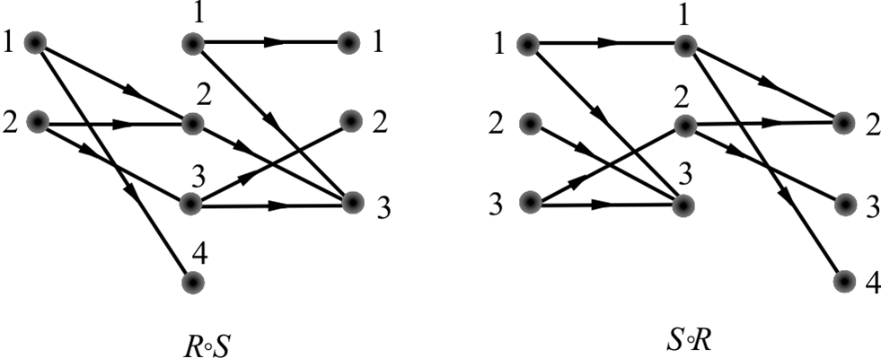
二、关系的逆和复合
合成的图示法
利用图示（不是关系图）方法求合成, 例如
R={<1,2>,<2,3>,<1,4>,<2,2>},S={<1,1>,<1,3>,<2,3>,<3,2>,<3,3>}
R◦S ={<1,3>, <2,2>, <2,3>}
S°R ={<1,2>, <1,4>, <3,2>, <3,3>}
7.3 关系的运算

Slide 23
三、关系的限制和像
定义7.9 设R为二元关系, A是集合
(1) R在A上的限制记作R↾A, 其中
R↾A = {<x,y>|xRy ˄ x∈A }
(2) A在R下的像记作R[A], 其中
R[A]=ran(R↾A)
说明：
R在A上的限制 R↾A是 R 的子关系，即 R↾A ⊆ R .
A在R下的像R[A]是 ranR 的子集，即 R[A]⊆ ranR .
7.3 关系的运算

Slide 24
三、关系的限制和像
例7 设R={<1,2>,<1,3>,<2,2>,<2,4>,<3,2>}, 则
R↾{1} =
{<1,2>,<1,3>}
R↾{2,3} =
{<2,2>,<2,4>,<3,2>}
R↾∅ = ∅
R[{1}] =
{2,3}
R[{3}] =
{2}
R[∅] = ∅
7.3 关系的运算

Slide 25
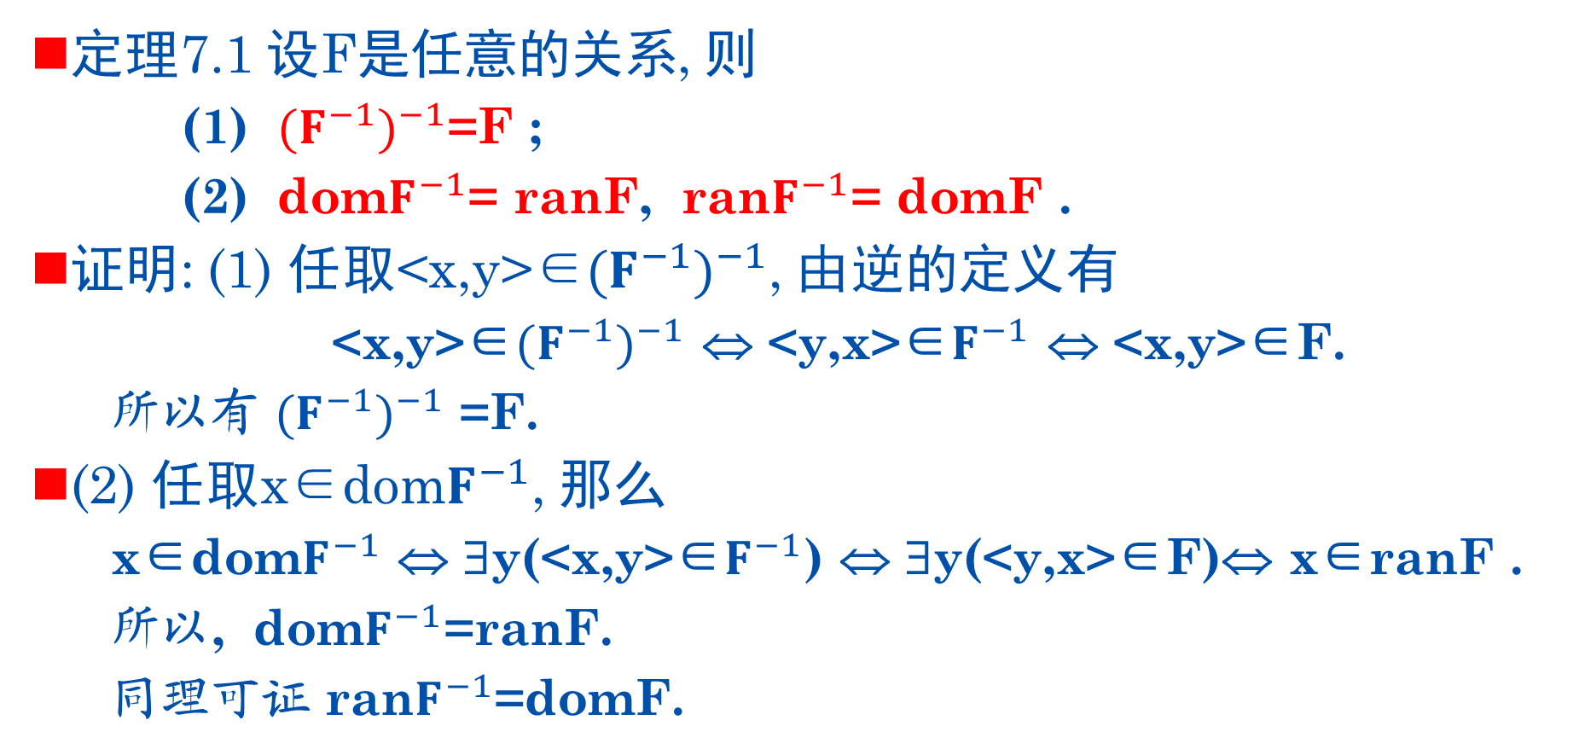
四、关系运算的性质
定理7.1 设F是任意的关系, 则
(1) ${(F^{−1})}^{−1}$=F ;
(2) dom$F^{−1}$= ranF, ran$F^{−1}$= domF .
证明: (1) 任取<x,y>∈${(F^{−1})}^{−1}$, 由逆的定义有
<x,y>∈${(F^{−1})}^{−1}$ ⇔ <y,x>∈$F^{−1}$ ⇔ <x,y>∈F.
所以有 ${(F^{−1})}^{−1}$ =F.
(2) 任取x∈dom$F^{−1}$, 那么
x∈dom$F^{−1}$ ⇔ ∃y(<x,y>∈$F^{−1}$) ⇔ ∃y(<y,x>∈F)⇔ x∈ranF .
所以, dom$F^{−1}$=ranF.
同理可证 ran$F^{−1}$=domF.
7.3 关系的运算

Slide 26
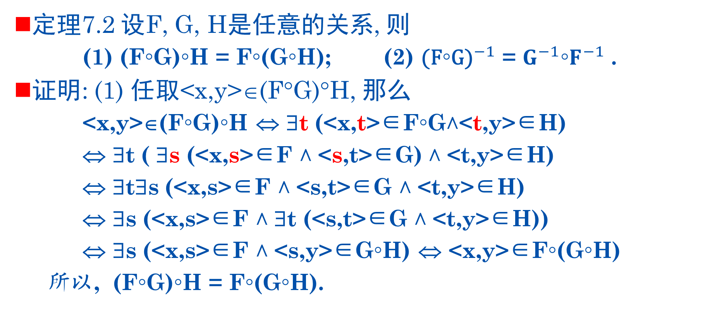
四、关系运算的性质
定理7.2 设F, G, H是任意的关系, 则
(1) (F◦G)◦H = F◦(G◦H); (2) ${\text{(}\text{F}\text{◦}\text{G}\text{)}}^{−1}$ = $G^{−1}$◦$F^{−1}$ .
证明: (1) 任取<x,y>∈(F°G)°H, 那么
<x,y>∈(F◦G)◦H ⇔ ∃t (<x,t>∈F◦G˄<t,y>∈H)
⇔ ∃t ( ∃s (<x,s>∈F ˄ <s,t>∈G) ˄ <t,y>∈H)
⇔ ∃t∃s (<x,s>∈F ˄ <s,t>∈G ˄ <t,y>∈H)
⇔ ∃s (<x,s>∈F ˄ ∃t (<s,t>∈G ˄ <t,y>∈H))
⇔ ∃s (<x,s>∈F ˄ <s,y>∈G◦H) ⇔ <x,y>∈F◦(G◦H)
所以, (F◦G)◦H = F◦(G◦H).
7.3 关系的运算

Slide 27
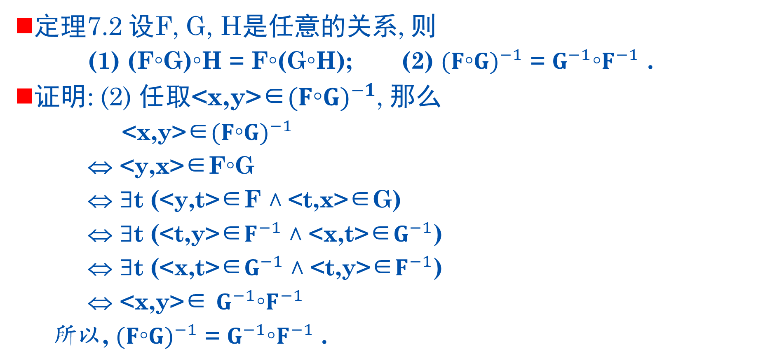
四、关系运算的性质
定理7.2 设F, G, H是任意的关系, 则
(1) (F◦G)◦H = F◦(G◦H); (2) ${(F\text{◦}G)}^{−1}$ = $G^{−1}$◦$F^{−1}$ .
证明: (2) 任取<x,y>∈${(F\text{◦}G)}^{−1}$, 那么
<x,y>∈${(F\text{◦}G)}^{−1}$
⇔ <y,x>∈F◦G
⇔ ∃t (<y,t>∈F ˄ <t,x>∈G)
⇔ ∃t (<t,y>∈$F^{−1}$ ˄ <x,t>∈$G^{−1}$)
⇔ ∃t (<x,t>∈$G^{−1}$ ˄ <t,y>∈$F^{−1}$)
⇔ <x,y>∈ $G^{−1}$◦$F^{−1}$
所以, ${(F\text{◦}G)}^{−1}$ = $G^{−1}\text{◦}F^{−1}$ .
7.3 关系的运算

Slide 28
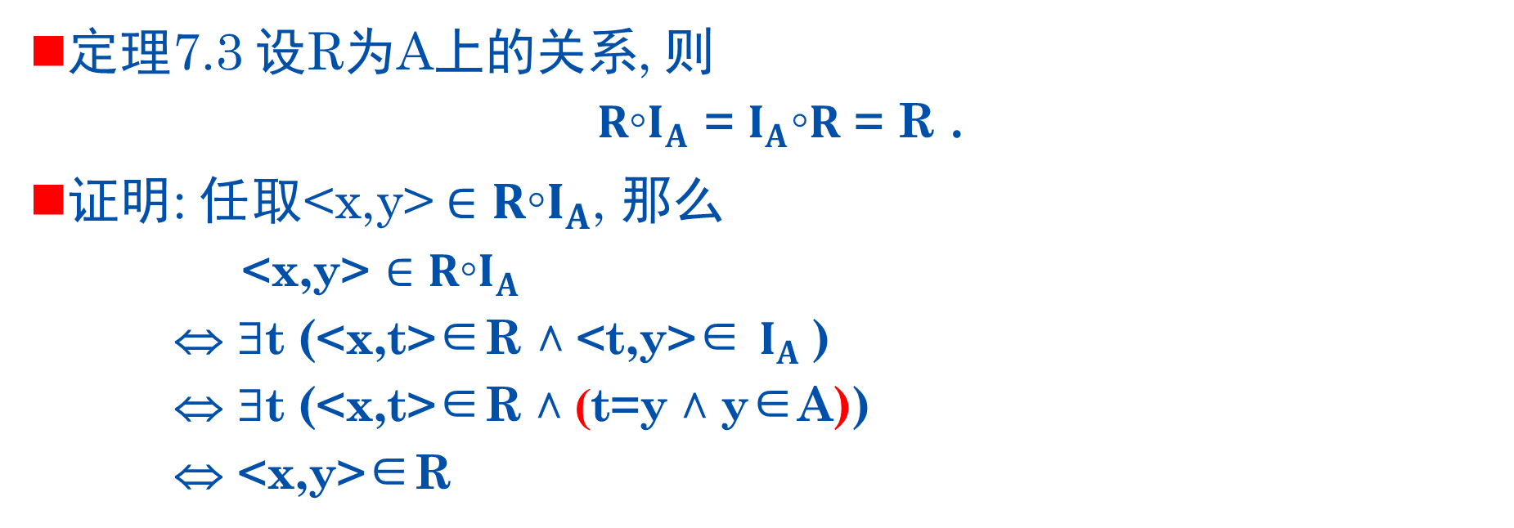
四、关系运算的性质
定理7.3 设R为A上的关系, 则
${R\text{◦}I}_{A}$ = $I_{A}\text{◦}R$ = R .
证明: 任取<x,y> ${∈R\text{◦}I}_{A}$, 那么
<x,y> ${∈R\text{◦}I}_{A}$
⇔ ∃t (<x,t>∈R ˄ <t,y>∈ $I_{A}$)
⇔ ∃t (<x,t>∈R ˄ (t=y ˄ y∈A))
⇔ <x,y>∈R
7.3 关系的运算

Slide 29
四、关系运算的性质
定理7.4
(1) F◦(G∪H) = F◦G∪F◦H; (2) (G∪H)◦F = G◦F∪H◦F;
(3) F◦(G∩H) ⊆ F◦G∩F◦H; (4) (G∩H)◦F ⊆ G◦F∩H◦F.
证明(3): 任取<x,y>∈F◦(G∩H), 那么
 <x,y>∈F◦(G∩H) ⇔ ∃t (<x,t>∈F ˄ <t,y>∈G∩H)
⇔ ∃t (<x,t>∈F ˄ <t,y>∈G ˄ <t,y>∈H)
⇔ ∃t ((<x,t>∈F ˄ <t,y>∈G) ˄ (<x,t>∈F ˄ <t,y>∈H))
⇒ ∃t (<x,t>∈F ˄ <t,y>∈G) ˄ ∃t (<x,t>∈F ˄ <t,y>∈H)
⇔ <x,y>∈F◦G ˄ <x,y>∈F◦H ⇔ <x,y>∈F◦G∩F◦H
所以, 有 F◦(G∩H)=F◦G∩F◦H .
7.3 关系的运算

Slide 30
四、关系运算的性质
定理7.4
(1) F◦(G∪H) = F◦G∪F◦H; (2) (G∪H)◦F = G◦F∪H◦F;
(3) F◦(G∩H) ⊆ F◦G∩F◦H; (4) (G∩H)◦F ⊆ G◦F∩H◦F.
定理7.4 的结论可以推广到有限多个关系
R◦(R₁∪R₂∪…∪R_{n}) = R◦R₁∪R◦R₂∪…∪R◦R_{n}
(R₁∪R₂∪…∪R_{n})◦R = R₁◦R∪R₂◦R∪…∪R_{n}◦R
R◦(R₁∩R₂∩ … ∩R_{n}) ⊆ R◦R₁∩R◦R₂∩ … ∩R◦R_{n}
(R₁∩R₂∩ … ∩R_{n})◦R ⊆ R₁◦R∩R₂◦R∩ … ∩R_{n}◦R
7.3 关系的运算

Slide 31
四、关系运算的性质
定理7.5 设F为关系, A, B为集合, 则
(1) F↾(A∪B) = F↾A∪F↾B; (2) F[A∪B] = F[A]∪F[B];
(3) F↾(A∩B) = F↾A∩F↾B; (4) F[A∩B] ⊆ F[A]∩F[B].
证明(1): 任取<x,y>∈F ↾(A∪B), 那么
<x,y>∈F ↾(A∪B)
⇔ <x,y>∈F ˄ x∈A∪B ⇔ <x,y>∈F ˄ (x∈A ˅ x∈B)
⇔ (<x,y>∈F ˄ x∈A) ˅ (<x,y>∈F ˄ x∈B)
⇔ <x,y>∈F ↾A ˅ <x,y>∈F ↾B ⇔ <x,y>∈F ↾A∪F ↾B
所以, 有F ↾(A∪B) = F ↾A∪F ↾B.
7.3 关系的运算

Slide 32
四、关系运算的性质
定理7.5 设F 为关系, A, B为集合, 则
(1) F↾(A∪B) = F↾A∪F↾B; (2) F[A∪B] = F[A]∪F[B];
(3) F↾(A∩B) = F↾A∩F↾B; (4) F[A∩B] ⊆ F[A]∩F[B].
证明(4): 任取y∈F[A∩B], 那么
 y∈F [A∩B] ⇔ ∃x(<x,y>∈F ˄ x∈A∩B)
⇔ ∃x(<x,y>∈F ˄ (x∈A ˄ x∈B))
⇔ ∃x((<x,y>∈F ˄ x∈A) ˄ (<x,y>∈F ˄ x∈B))
⇒ ∃x(<x,y>∈F ˄ x∈A) ˄ ∃x(<x,y>∈F ˄ x∈B)
⇔ y∈F[A] ˄ y∈F[B] ⇔ y∈F [A]∩F [B]
所以, 有F[A∩B]=F[A]∩F[B].
7.3 关系的运算

Slide 33
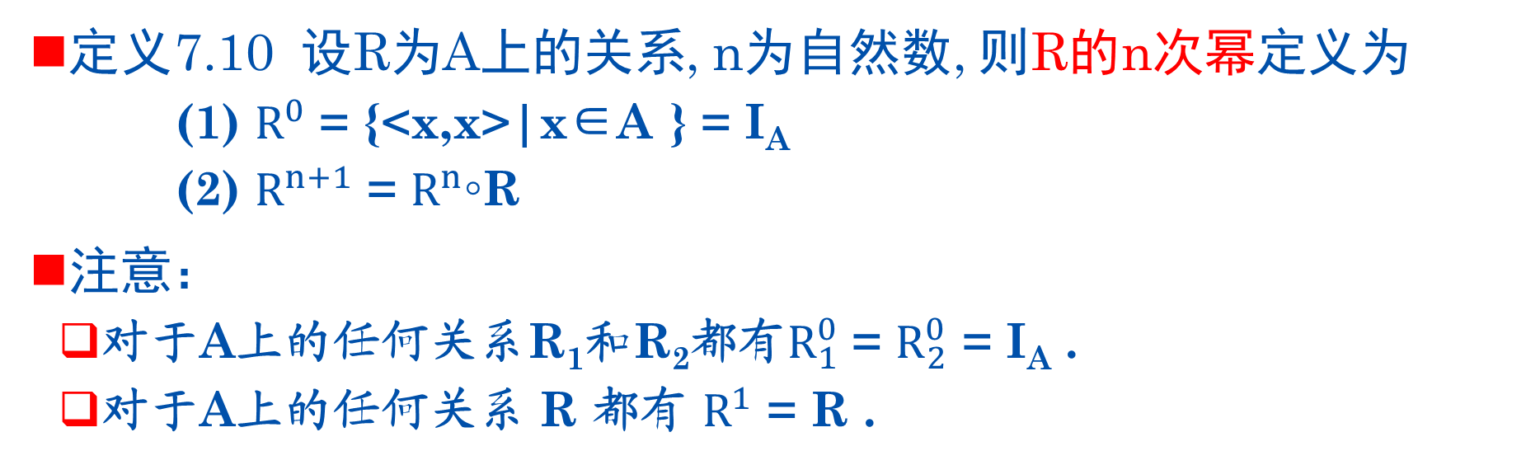
五、关系的幂运算
定义7.10 设R为A上的关系, n为自然数, 则R的n次幂定义为
(1) $R^{0}$ = {<x,x>|x∈A } = I_{A}
(2) $R^{n+1}$ = $R^{n}$◦R
注意：
对于A上的任何关系R₁和R₂都有$R_{1}^{0}$ = $R_{2}^{0}$ = I_{A} .
对于A上的任何关系 R 都有 $R^{1}$ = R .
7.3 关系的运算

Slide 34
五、关系的幂运算
幂的求法
例8 设A = {a,b,c,d}, R = {<a,b>,<b,a>,<b,c>,<c,d>}, 求R的各次幂, 分别用矩阵和关系图表示.
解: R与R²的关系矩阵分别是
7.3 关系的运算

Slide 35
五、关系的幂运算
幂的求法
例8 设A={a,b,c,d}, R={<a,b>,<b,a>,<b,c>,<c,d>}, 求R的各次幂, 分别用矩阵和关系图表示.
解: R³与R⁴的关系矩阵分别是
因此M⁴=M², 即R⁴=R².
因此可以得到
R²=R⁴=R⁶=…，R³=R⁵=R⁷=…
R⁰的关系矩阵是
7.3 关系的运算

Slide 36
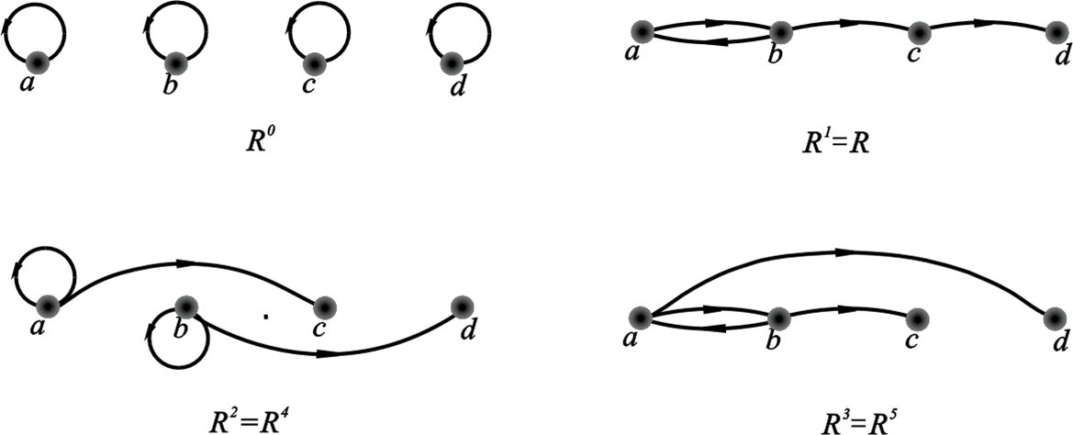
五、关系的幂运算
幂的求法
例8 设A={a,b,c,d}, R={<a,b>,<b,a>,<b,c>,<c,d>}, 求R的各次幂, 分别用矩阵和关系图表示.
解: （关系图法）R⁰, R¹, R², R³,…的关系图如下图所示.
R⁰
R¹
R²=R⁴=…
R³=R⁵=…
7.3 关系的运算

Slide 37
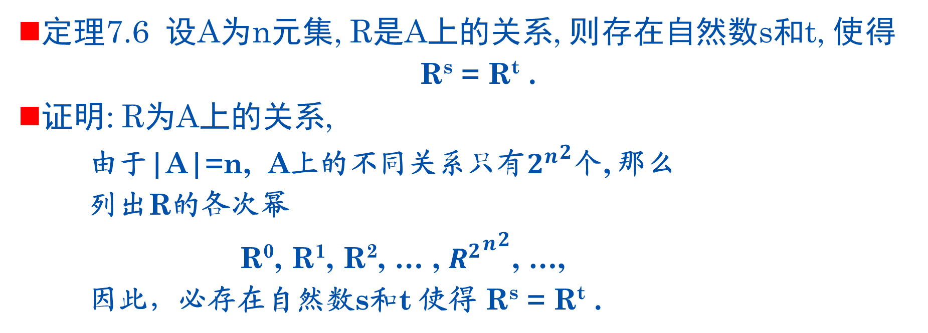
六、幂运算的性质
定理7.6 设A为n元集, R是A上的关系, 则存在自然数s和t, 使得
R^{s} = R^{t} .
证明: R为A上的关系,
由于|A|=n, A上的不同关系只有${2^{n}}^{2}$个, 那么
列出R的各次幂
R⁰, R¹, R², … , ${{R^{2}}^{n}}^{2}$, …,
因此，必存在自然数s和t 使得 R^{s} = R^{t} .
7.3 关系的运算

Slide 38
六、幂运算的性质
定理7.7 设R是A上的关系, m, n∈N, 则
(1) R^{m} ◦ R^{n} = R^{m+n} ;
(2) (R^{m})^{n} = R^{mn} .
证明: 用归纳法
(1) 对于任意给定的m∈N, 施归纳于n.
若n=0, 则有 R^{m}◦R⁰ = R^{m}◦I_{A} = R^{m} = R^{m+0}
假设 R^{m}◦R^{n} = R^{m+n}, 则有
R^{m}◦R^{n+1} = R^{m}◦(R^{n}◦R) = (R^{m}◦R^{n})◦R = R^{m+n+1} ,
所以, 对一切m, n∈N 有 R^{m}◦R^{n} = R^{m+n} .
7.3 关系的运算

Slide 39
六、幂运算的性质
定理7.7 设R是 A上的关系, m, n∈N, 则
(1) R^{m} ◦ R^{n} = R^{m+n} ; (2) (R^{m})^{n} = R^{mn} .
证明: 用归纳法
(2) 对于任意给定的m∈N, 施归纳于n.
若n=0, 则有 (R^{m})⁰ = I_{A} = R⁰ = R^{m×0}
假设 (R^{m})^{n} = R^{mn}, 则有
(R^{m})^{n+1} = (R^{m})^{n} ◦ R^{m} = (R^{mn}) ◦ R^{m}
= R^{mn+m} = R^{m(n+1)}
所以对一切m, n∈N 有 (R^{m})^{n} = R^{mn} .
7.3 关系的运算

Slide 40
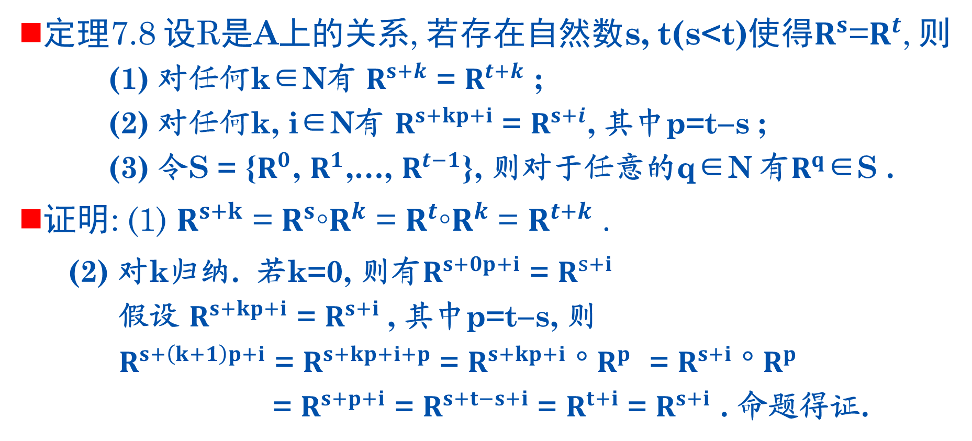
六、幂运算的性质
定理7.8 设R是A上的关系, 若存在自然数s, t(s<t)使得$R^{s}$=$R^{t}$, 则
(1) 对任何k∈N有 $R^{s+k}$ = $R^{t+k}$ ;
(2) 对任何k, i∈N有 $R^{s+kp+i}$ = $R^{s+i}$, 其中p=t−s ;
(3) 令S = {$R^{0}$, $R^{1}$,…, $R^{t−1}$}, 则对于任意的q∈N 有$R^{q}$∈S .
证明: (1) $R^{s+k}$ = $R^{s}$◦$R^{k}$ = $R^{t}$◦$R^{k}$ = $R^{t+k}$ .
(2) 对k归纳. 若k=0, 则有$R^{s+0p+i}$ = $R^{s+i}$
假设 $R^{s+kp+i}$ = $R^{s+i}$, 其中p=t−s, 则
$R^{s+\left(k+1\right)p+i}$ = $R^{s+kp+i+p}$ = $R^{s+kp+i}$ ° $R^{p}$ = $R^{s+i}$ ° $R^{p}$
= $R^{s+p+i}$ = $R^{s+t−s+i}$ = $R^{t+i}$ = $R^{s+i}$ . 命题得证.
7.3 关系的运算

Slide 41
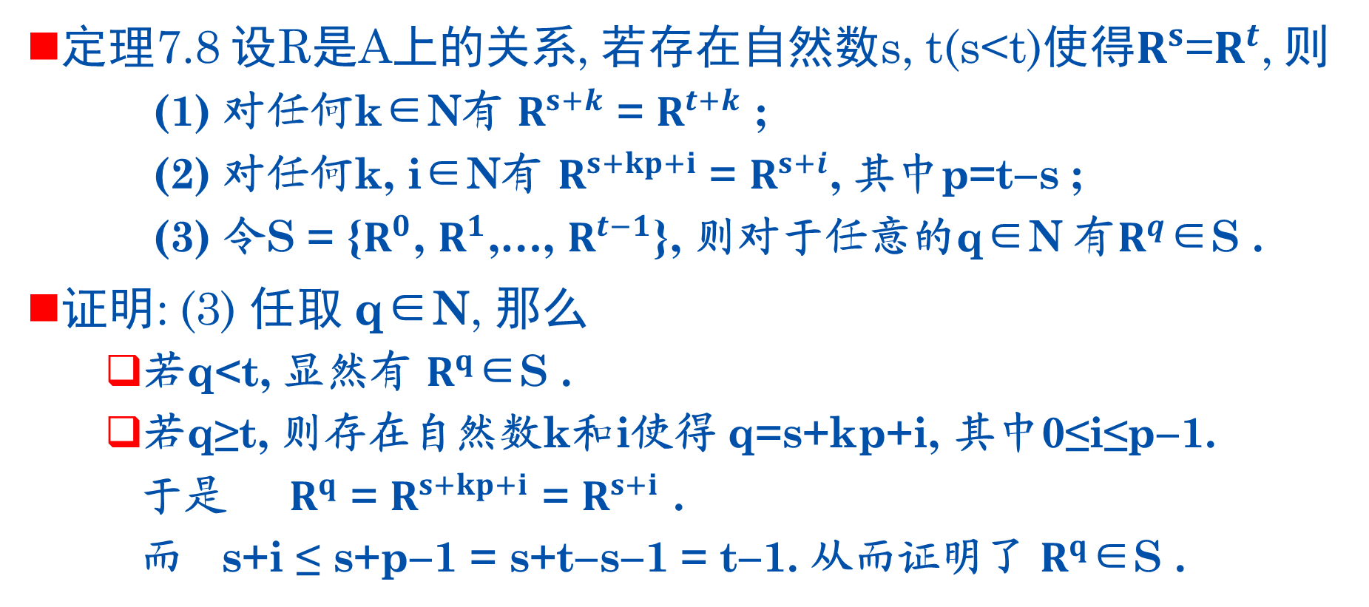
六、幂运算的性质
定理7.8 设R是A上的关系, 若存在自然数s, t(s<t)使得$R^{s}$=$R^{t}$, 则
(1) 对任何k∈N有 $R^{s+k}$ = $R^{t+k}$ ;
(2) 对任何k, i∈N有 $R^{s+kp+i}$ = $R^{s+i}$, 其中p=t−s ;
(3) 令S = {$R^{0}$, $R^{1}$,…, $R^{t−1}$}, 则对于任意的q∈N 有$R^{q}$∈S .
证明: (3) 任取 q∈N, 那么
若q<t, 显然有 $R^{q}$∈S .
若q≥t, 则存在自然数k和i使得 q=s+kp+i, 其中0≤i≤p−1.
于是 $R^{q}$ = $R^{s+kp+i}$ = $R^{s+i}$ .
而 s+i ≤ s+p−1 = s+t−s−1 = t−1. 从而证明了 $R^{q}$∈S .
7.3 关系的运算

Slide 42
第7讲 二元关系
04
7.4 关系的性质
自反性与反自反性
对称性与反对称性
传递性

Slide 43
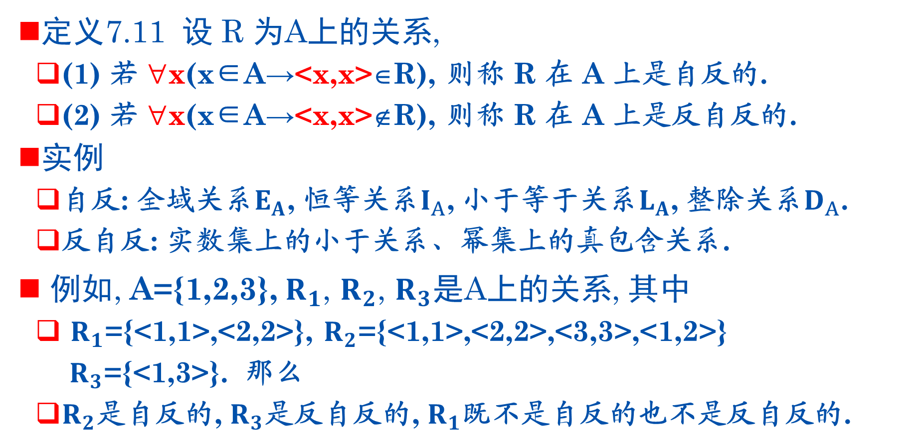
一、自反性与反自反性
定义7.11 设 R 为A上的关系,
(1) 若 ∀x(x∈A→<x,x>∈R), 则称 R 在 A 上是自反的.
(2) 若 ∀x(x∈A→<x,x>∉R), 则称 R 在 A 上是反自反的.
实例
自反: 全域关系$E_{A}$, 恒等关系$I_{A}$, 小于等于关系$L_{A}$, 整除关系$D_{A}$.
反自反: 实数集上的小于关系、幂集上的真包含关系.
例如, A={1,2,3}, $R_{1}$, $R_{2}$, $R_{3}$是A上的关系, 其中
$R_{1}$={<1,1>,<2,2>}, $R_{2}$={<1,1>,<2,2>,<3,3>,<1,2>}
$R_{3}$={<1,3>}. 那么
$R_{2}$是自反的, $R_{3}$是反自反的, $R_{1}$既不是自反的也不是反自反的.
7.4 关系的性质

Slide 44
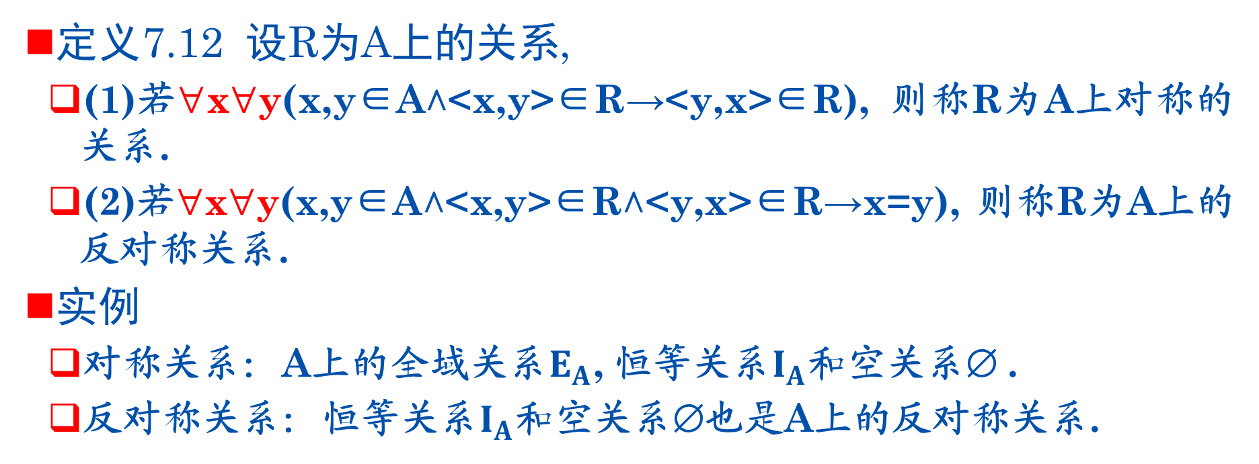
二、对称性与反对称性
定义7.12 设R为A上的关系,
(1)若∀x∀y(x,y∈A˄<x,y>∈R→<y,x>∈R), 则称R为A上对称的关系.
(2)若∀x∀y(x,y∈A˄<x,y>∈R˄<y,x>∈R→x=y), 则称R为A上的反对称关系.
实例
对称关系：A上的全域关系$E_{A}$, 恒等关系$I_{A}$和空关系∅ .
反对称关系：恒等关系$I_{A}$和空关系∅也是A上的反对称关系.
7.4 关系的性质

Slide 45
二、对称性与反对称性
定义7.12 设R为A上的关系,
(1)若∀x∀y(x,y∈A˄<x,y>∈R→<y,x>∈R), 则称R为A上对称的关系.
(2)若∀x∀y(x,y∈A˄<x,y>∈R˄<y,x>∈R→x=y), 则称R为A上的反对称关系.
实例
设A={1,2,3}, R1, R2, R3和R4都是A上的关系, 其中
R1＝{<1,1>,<2,2>}, R2＝{<1,1>,<1,2>,<2,1>}
R3＝{<1,2>,<1,3>}, R4＝{<1,2>,<2,1>,<1,3>}
R1有对称性和反对称性; R2只有对称性; R3只有反对称性; R4是不对称且不反对称.
7.4 关系的性质

Slide 46
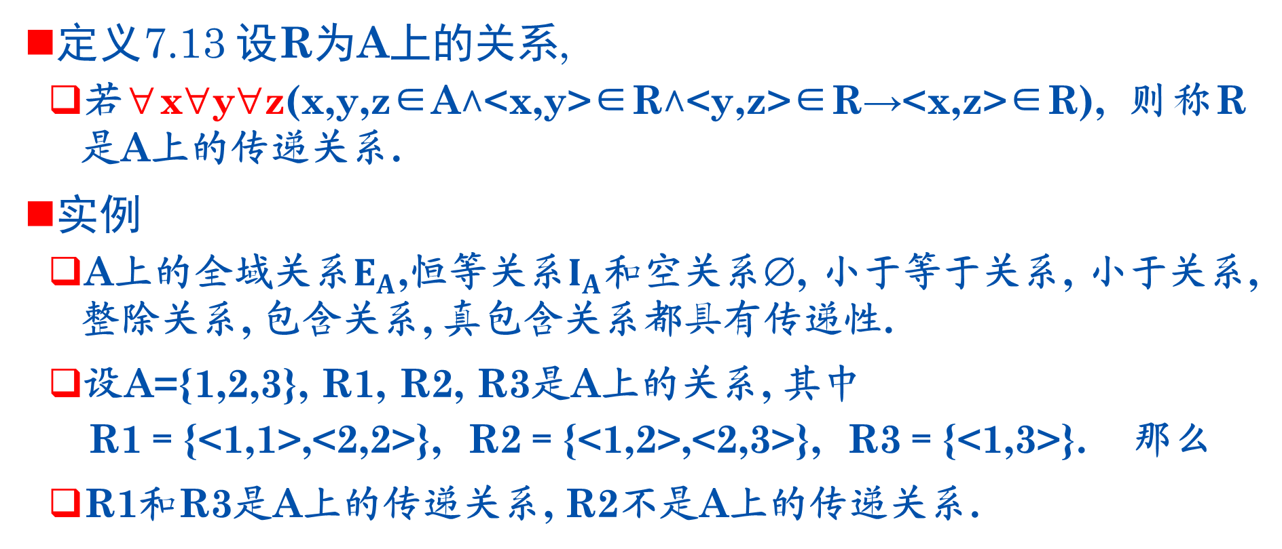
三、传递性
定义7.13 设R为A上的关系,
若∀x∀y∀z(x,y,z∈A˄<x,y>∈R˄<y,z>∈R→<x,z>∈R), 则称R是A上的传递关系.
实例
A上的全域关系$E_{A}$,恒等关系$I_{A}$和空关系∅, 小于等于关系, 小于关系, 整除关系, 包含关系, 真包含关系都具有传递性.
设A={1,2,3}, R1, R2, R3是A上的关系, 其中
R1＝{<1,1>,<2,2>}, R2＝{<1,2>,<2,3>}, R3＝{<1,3>}. 那么
R1和R3是A上的传递关系, R2不是A上的传递关系.
7.4 关系的性质

Slide 47
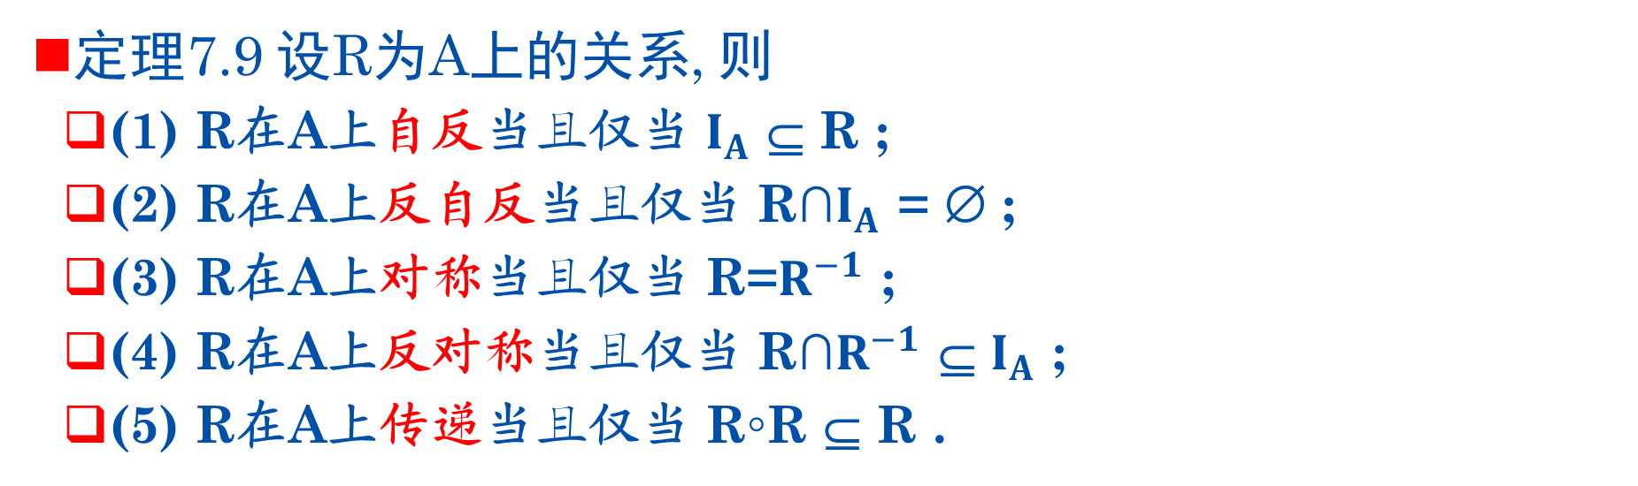
四、关系性质成立的充要条件
定理7.9 设R为A上的关系, 则
(1) R在A上自反当且仅当 $I_{A}$ ⊆ R ;
(2) R在A上反自反当且仅当 R∩$I_{A}$ = ∅ ;
(3) R在A上对称当且仅当 R=$R^{−1}$ ;
(4) R在A上反对称当且仅当 R∩$R^{−1}$ ⊆ $I_{A}$ ;
(5) R在A上传递当且仅当 R◦R ⊆ R .
7.4 关系的性质

Slide 48
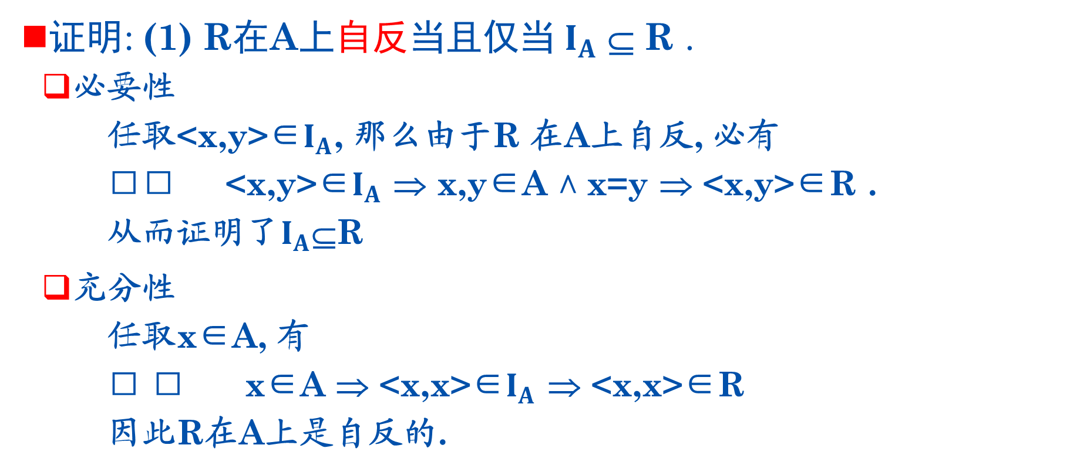
四、关系性质成立的充要条件
证明: (1) R在A上自反当且仅当 $I_{A}$ ⊆ R .
必要性
任取<x,y>∈$I_{A}$, 那么由于R 在A上自反, 必有
 <x,y>∈$I_{A}$ ⇒ x,y∈A ˄ x=y ⇒ <x,y>∈R .
从而证明了$I_{A}$⊆R
充分性
任取x∈A, 有
  x∈A ⇒ <x,x>∈$I_{A}$ ⇒ <x,x>∈R
因此R在A上是自反的.
7.4 关系的性质

Slide 49
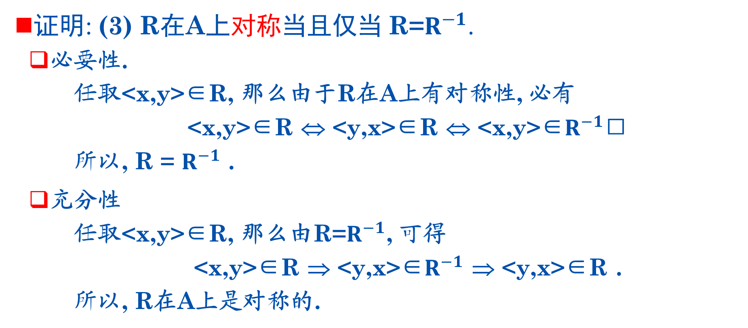
四、关系性质成立的充要条件
证明: (3) R在A上对称当且仅当 R=$R^{−1}$.
必要性.
任取<x,y>∈R, 那么由于R在A上有对称性, 必有
<x,y>∈R ⇔ <y,x>∈R ⇔ <x,y>∈$R^{−1}$
所以, R = $R^{−1}$ .
充分性
任取<x,y>∈R, 那么由R=$R^{−1}$, 可得
<x,y>∈R ⇒ <y,x>∈$R^{−1}$ ⇒ <y,x>∈R .
所以, R在A上是对称的.
7.4 关系的性质

Slide 50
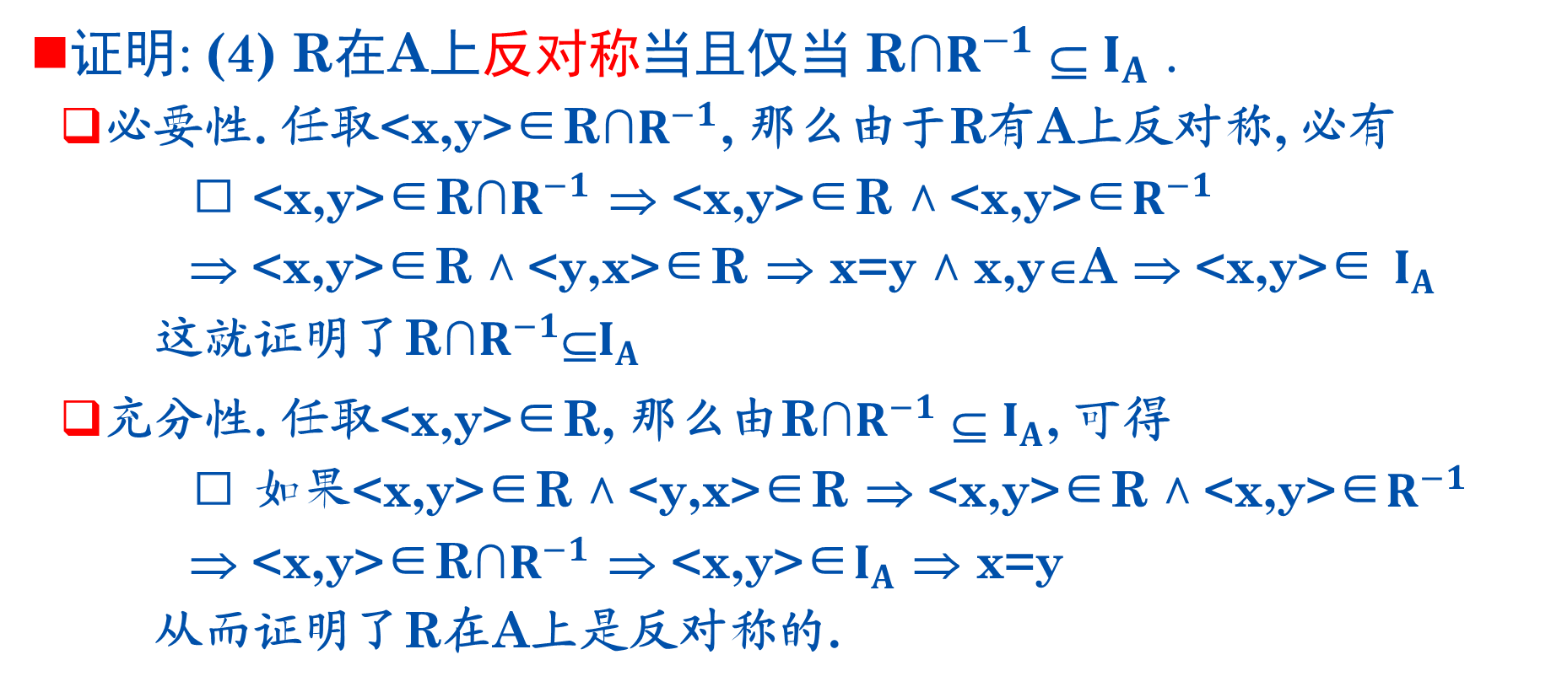
四、关系性质成立的充要条件
证明: (4) R在A上反对称当且仅当 R∩$R^{−1}$ ⊆ $I_{A}$ .
必要性. 任取<x,y>∈R∩$R^{−1}$, 那么由于R有A上反对称, 必有
 <x,y>∈R∩$R^{−1}$ ⇒ <x,y>∈R ˄ <x,y>∈$R^{−1}$
⇒ <x,y>∈R ˄ <y,x>∈R ⇒ x=y ˄ x,y∈A ⇒ <x,y>∈ $I_{A}$
这就证明了R∩$R^{−1}$⊆$I_{A}$
充分性. 任取<x,y>∈R, 那么由R∩$R^{−1}$ ⊆ $I_{A}$, 可得
 如果<x,y>∈R ˄ <y,x>∈R ⇒ <x,y>∈R ˄ <x,y>∈$R^{−1}$
⇒ <x,y>∈R∩$R^{−1}$ ⇒ <x,y>∈$I_{A}$ ⇒ x=y
从而证明了R在A上是反对称的.
7.4 关系的性质

Slide 51
四、关系性质成立的充要条件
证明: (5) R在A上传递当且仅当 R◦R ⊆ R .
必要性
任取<x,y>∈R◦R, 那么由于R在A上传递, 必有
<x,y>∈R◦R ⇒ ∃t (<x,t>∈R˄<t,y>∈R)⇒ <x,y>∈R
所以 R◦R ⊆ R
充分性
任取<x,y>, <y,z>∈R, 那么由R◦R ⊆ R, 可得
<x,y>∈R ˄ <y,z>∈R ⇒ <x,z>∈R◦R ⇒ <x,z>∈R .
所以, R 在A上是传递的.
7.4 关系的性质

Slide 52
四、关系性质成立的充要条件
关系性质的三种等价条件
 | 自反性 | 反自反性 | 对称性 | 反对称性 | 传递性
集合 | I_{A}⊆R | R∩I_{A}=∅ | R=R⁻¹ | R∩R⁻¹⊆I_{A} | R°R⊆R
关系矩阵 | 主对角线元素全是1 | 主对角线元素全是0 | 矩阵是 对称矩阵 | 若r_{ij}＝1, 且i≠j, 则r_{ji}＝0 | M²中1位置, M中相应位置都是1
关系图 | 每个顶点都有环 | 每个顶点都没有环 | 两点之间有边, 是一对方向相反的边 | 两点之间有边,是一条有向边 | 点x_{i}到x_{j}有边, x_{j} 到x_{k}有边, 则x_{i}到x_{k}也有边
7.4 关系的性质

Slide 53
四、关系性质成立的充要条件
关系的性质和运算之间的联系
 | 自反性 | 反自反性 | 对称性 | 反对称性 | 传递性
R₁⁻¹ | √ | √ | √ | √ | √
R₁∩R₂ | √ | √ | √ | √ | √
R₁∪R₂ | √ | √ | √ | × | ×
R₁−R₂ | × | √ | √ | √ | ×
R_{1 °} R₂ | √ | × | × | × | ×
7.4 关系的性质

Slide 54
第7讲 二元关系
05
7.5 关系的闭包
闭包的定义
闭包的构造方法
闭包的性质

Slide 55
一、闭包的定义
定义7.14 设R是非空集合A上的关系, R的自反(对称, 传递)闭包是A上的关系R′, 使得R′满足以下条件：
(1) R′是自反的(对称的, 传递的) ;
(2) R⊆R′ ;
(3) 对A上任何包含R的自反(对称, 传递)关系R′′ 有R′⊆R′′ .
R的自反闭包记作r(R), 对称闭包记作s(R), 传递闭包记作t(R).
7.5 关系的闭包

Slide 56
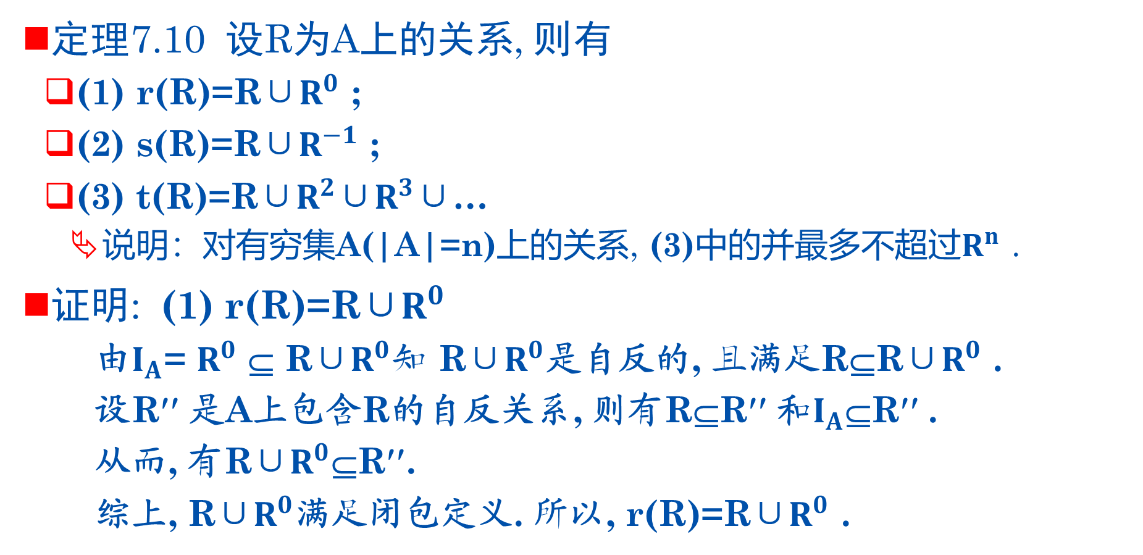
一、闭包的定义
定理7.10 设R为A上的关系, 则有
(1) r(R)=R∪$R^{0}$ ;
(2) s(R)=R∪$R^{−1}$ ;
(3) t(R)=R∪$R^{2}$∪$R^{3}$∪…
说明：对有穷集A(|A|=n)上的关系, (3)中的并最多不超过$R^{n}$ .
证明: (1) r(R)=R∪$R^{0}$
由$I_{A}$= $R^{0}$ ⊆ R∪$R^{0}$知 R∪$R^{0}$是自反的, 且满足R⊆R∪$R^{0}$ .
设R′′ 是A上包含R的自反关系, 则有R⊆R′′ 和$I_{A}$⊆R′′ .
从而, 有R∪$R^{0}$⊆R′′.
综上, R∪$R^{0}$满足闭包定义. 所以, r(R)=R∪$R^{0}$ .
7.5 关系的闭包

Slide 57
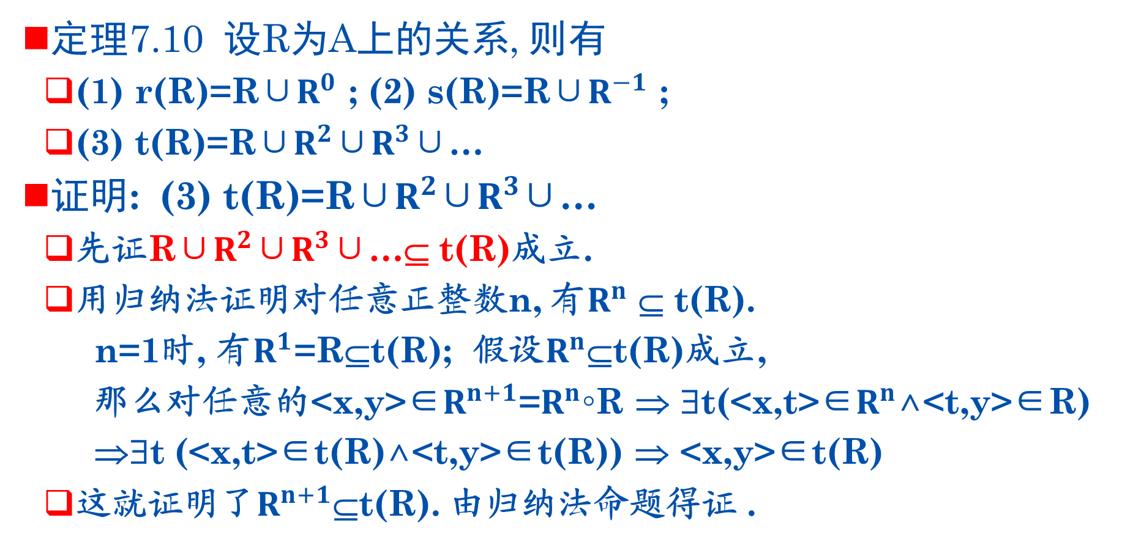
一、闭包的定义
定理7.10 设R为A上的关系, 则有
(1) r(R)=R∪$R^{0}$ ; (2) s(R)=R∪$R^{−1}$ ;
(3) t(R)=R∪$R^{2}$∪$R^{3}$∪…
证明: (3) t(R)=R∪$R^{2}$∪$R^{3}$∪…
先证R∪$R^{2}$∪$R^{3}$∪…⊆ t(R)成立.
用归纳法证明对任意正整数n, 有$R^{n}$ ⊆ t(R).
n=1时, 有$R^{1}$=R⊆t(R); 假设$R^{n}$⊆t(R)成立,
那么对任意的<x,y>∈$R^{n+1}$=$R^{n}$◦R ⇒ ∃t(<x,t>∈$R^{n}$∧<t,y>∈R)
⇒∃t (<x,t>∈t(R)∧<t,y>∈t(R)) ⇒ <x,y>∈t(R)
这就证明了$R^{n+1}$⊆t(R). 由归纳法命题得证 .
7.5 关系的闭包

Slide 58
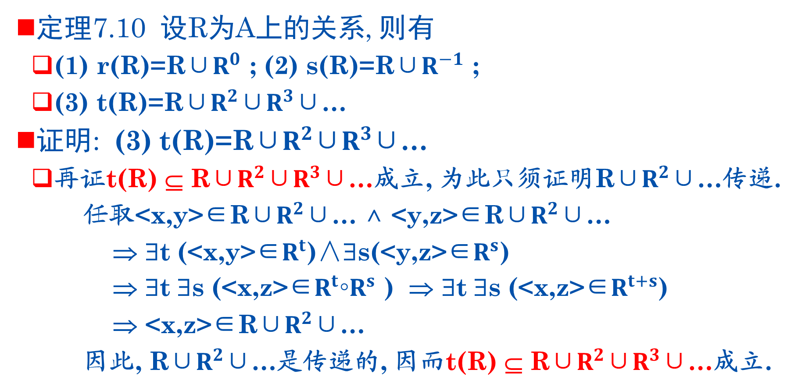
一、闭包的定义
定理7.10 设R为A上的关系, 则有
(1) r(R)=R∪$R^{0}$ ; (2) s(R)=R∪$R^{−1}$ ;
(3) t(R)=R∪$R^{2}$∪$R^{3}$∪…
证明: (3) t(R)=R∪$R^{2}$∪$R^{3}$∪…
再证t(R) ⊆ R∪$R^{2}$∪$R^{3}$∪…成立, 为此只须证明R∪$R^{2}$∪…传递.
任取<x,y>∈R∪$R^{2}$∪… ∧ <y,z>∈R∪$R^{2}$∪…
⇒ ∃t (<x,y>∈$R^{t}$)∧∃s(<y,z>∈$R^{s}$)
⇒ ∃t ∃s (<x,z>∈$R^{t}$◦$R^{s}$ ) ⇒ ∃t ∃s (<x,z>∈$R^{t+s}$)
⇒ <x,z>∈R∪$R^{2}$∪…
因此, R∪$R^{2}$∪…是传递的, 因而t(R) ⊆ R∪$R^{2}$∪$R^{3}$∪…成立.
7.5 关系的闭包

Slide 59
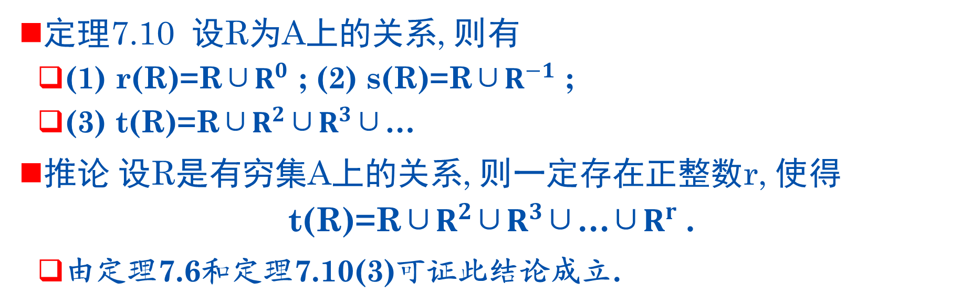
一、闭包的定义
定理7.10 设R为A上的关系, 则有
(1) r(R)=R∪$R^{0}$ ; (2) s(R)=R∪$R^{−1}$ ;
(3) t(R)=R∪$R^{2}$∪$R^{3}$∪…
推论 设R是有穷集A上的关系, 则一定存在正整数r, 使得
t(R)=R∪$R^{2}$∪$R^{3}$∪…∪$R^{r}$ .
由定理7.6和定理7.10(3)可证此结论成立.
7.5 关系的闭包

Slide 60
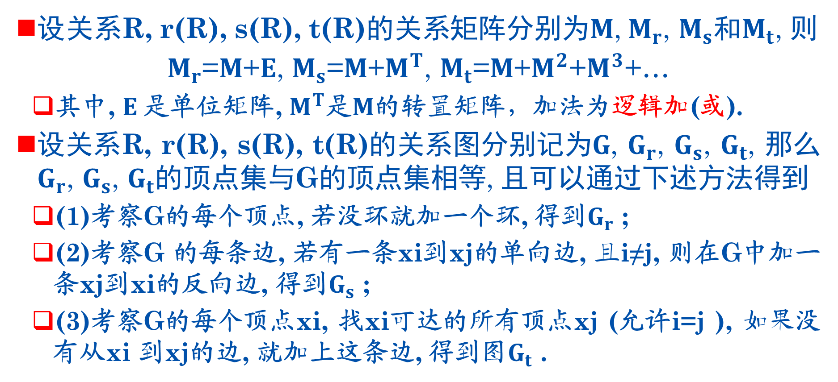
二、闭包的矩阵表示和图表示
设关系R, r(R), s(R), t(R)的关系矩阵分别为$M$, $M_{r}$, $M_{s}$和$M_{t}$, 则
$M_{r}$=$M$+$E$, $M_{s}$=$M$+$M^{T}$, $M_{t}$=$M$+$M^{2}$+$M^{3}$+…
其中, $E$是单位矩阵, $M^{T}$是$M$的转置矩阵，加法为逻辑加(或).
设关系R, r(R), s(R), t(R)的关系图分别记为$G$, $G_{r}$, $G_{s}$, $G_{t}$, 那么$G_{r}$, $G_{s}$, $G_{t}$的顶点集与G的顶点集相等, 且可以通过下述方法得到
(1)考察G的每个顶点, 若没环就加一个环, 得到$G_{r}$ ;
(2)考察G 的每条边, 若有一条xi到xj的单向边, 且i≠j, 则在G中加一条xj到xi的反向边, 得到$G_{s}$ ;
(3)考察G的每个顶点xi, 找xi可达的所有顶点xj (允许i=j ), 如果没有从xi 到xj的边, 就加上这条边, 得到图$G_{t}$ .
7.5 关系的闭包

Slide 61
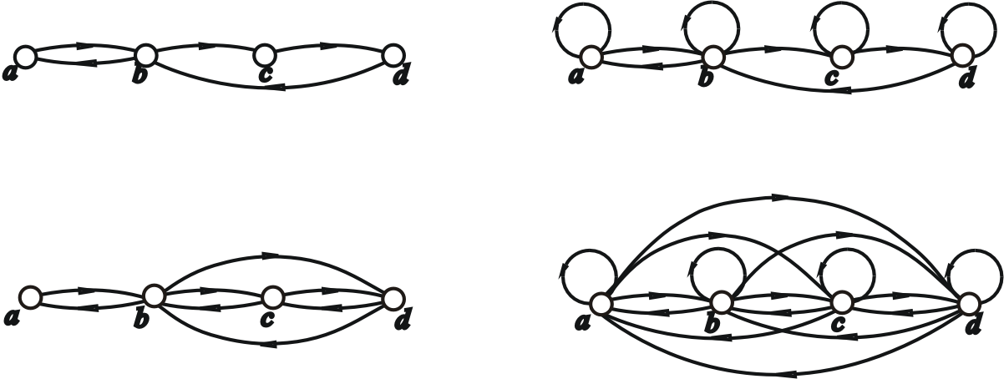
二、闭包的矩阵表示和图表示
例9 设A={a,b,c,d}, R={<a,b>,<b,a>,<b,c>,<c,d>,<d,b>}, 那么R和r(R), s(R), t(R)的关系图如下图所示.
R
r(R)
s(R)
t(R)
7.5 关系的闭包

Slide 62
三、闭包的性质
定理7.11 设R是非空集合A上的关系, 则
(1) R是自反的当且仅当 r(R)=R.
(2) R是对称的当且仅当 s(R)=R.
(3) R是传递的当且仅当 t(R)=R.
证明: (1)充分性显然.
必要性. R⊆r(R)显然; r(R)是包含R的最小自反关系，故r(R)⊆R .
定理7.12 设R1和R2是非空集合A上的关系, 且R1⊆R2, 则
(1) r(R1) ⊆ r(R2)
(2) s(R1) ⊆ s(R2)
(3) t(R1) ⊆ t(R2)
7.5 关系的闭包

Slide 63
三、闭包的性质
定理7.13 设R是非空集合A上的关系,
(1) 若R是自反的, 则s(R)与t(R)也是自反的;
(2) 若R是对称的, 则r(R)与t(R)也是对称的;
(3) 若R是传递的, 则r(R)是传递的.
说明: 如果需要进行多个闭包运算，比如求R的自反、对称、传递的闭包 tsr(R), 运算顺序如下:
tsr(R) = rts(R) = trs(R) .
7.5 关系的闭包

Slide 64
第7讲 二元关系
06
7.6 等价关系与划分
等价关系
等价类
商集与划分

Slide 65
一、等价关系
定义7.15 设R为非空集合上的关系. 如果R是自反的、对称的和传递的, 则称R为A上的等价关系.
设R是一个等价关系, 若<x,y>∈R, 称 x等价于y, 记做x～y.
实例 设A={1,2,…,8}, 如下定义A上的关系R
R={<x,y>|x,y∈A ∧ x≡y(mod 3)}
其中x ≡ y(mod 3)叫做x与y模3同余, 即x除以3的余数与y除以3的余数相同. 不难验证R为A上的等价关系, 因为
(1) ∀x∈A, 有 x≡x (mod 3);
(2) ∀x,y∈A, 若x≡y(mod 3), 则有y ≡ x(mod 3);
(3) ∀x,y,z∈A, 若x≡y(mod 3), y≡z(mod 3), 则有x≡z(mod 3).
7.6 等价关系与划分

Slide 66
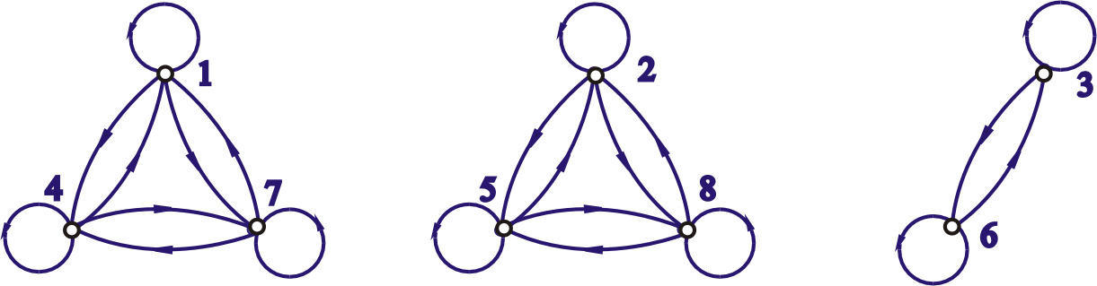
一、等价关系
实例 设A={1,2,…,8}, 如下定义A上的关系R
R={<x,y>|x,y∈A ∧ x≡y(mod 3)}
其中x ≡ y(mod 3)叫做x与y模3同余, 即x除以3的余数与y除以3的余数相同. 不难验证R为A上的等价关系.
模3等价关系的关系图
7.6 等价关系与划分

Slide 67
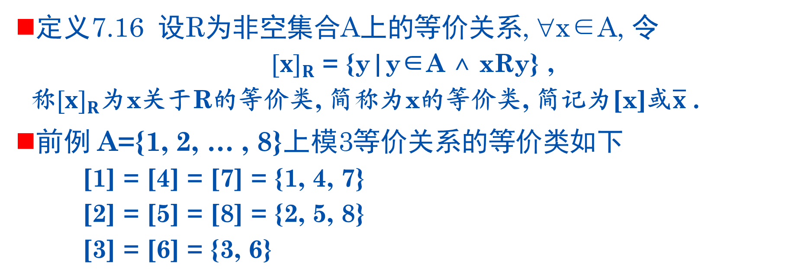
二、等价类
定义7.16 设R为非空集合A上的等价关系, ∀x∈A, 令
${[x]}_{R}$ = {y|y∈A ∧ xRy} ,
称${[x]}_{R}$为x关于R的等价类, 简称为x的等价类, 简记为[x]或$\overline{x}$ .
前例 A={1, 2, … , 8}上模3等价关系的等价类如下
[1] = [4] = [7] = {1, 4, 7}
[2] = [5] = [8] = {2, 5, 8}
[3] = [6] = {3, 6}
7.6 等价关系与划分

Slide 68
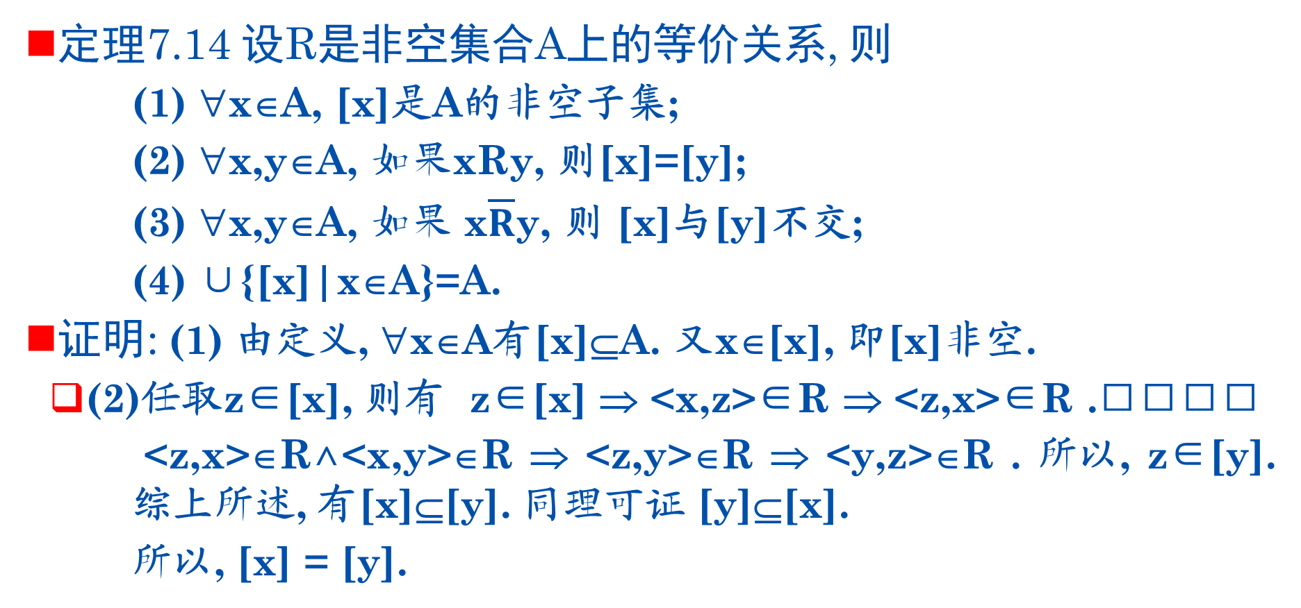
三、等价类的性质
定理7.14 设R是非空集合A上的等价关系, 则
(1) ∀x∈A, [x]是A的非空子集;
(2) ∀x,y∈A, 如果xRy, 则[x]=[y];
(3) ∀x,y∈A, 如果 x$\overline{R}$y, 则 [x]与[y]不交;
(4) ∪{[x]|x∈A}=A.
证明: (1) 由定义, ∀x∈A有[x]⊆A. 又x∈[x], 即[x]非空.
(2)任取z∈[x], 则有 z∈[x] ⇒ <x,z>∈R ⇒ <z,x>∈R .
<z,x>∈R∧<x,y>∈R ⇒ <z,y>∈R ⇒ <y,z>∈R . 所以, z∈[y].综上所述, 有[x]⊆[y]. 同理可证 [y]⊆[x].
所以, [x] = [y].
7.6 等价关系与划分

Slide 69
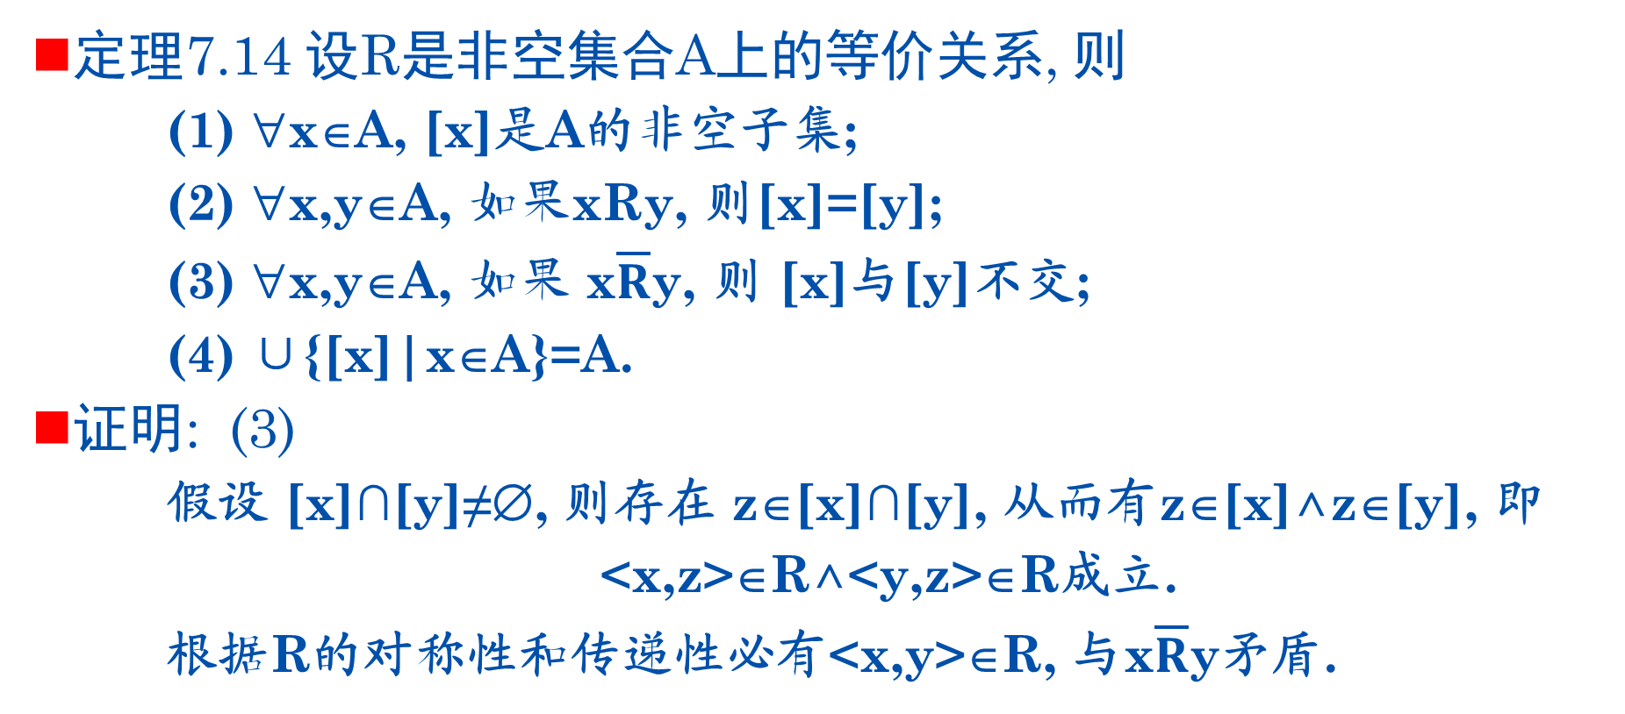
三、等价类的性质
定理7.14 设R是非空集合A上的等价关系, 则
(1) ∀x∈A, [x]是A的非空子集;
(2) ∀x,y∈A, 如果xRy, 则[x]=[y];
(3) ∀x,y∈A, 如果 x$\overline{R}$y, 则 [x]与[y]不交;
(4) ∪{[x]|x∈A}=A.
证明: (3)
假设 [x]∩[y]≠∅, 则存在 z∈[x]∩[y], 从而有z∈[x]∧z∈[y], 即
<x,z>∈R∧<y,z>∈R成立.
根据R的对称性和传递性必有<x,y>∈R, 与x$\overline{R}$y矛盾.
7.6 等价关系与划分

Slide 70
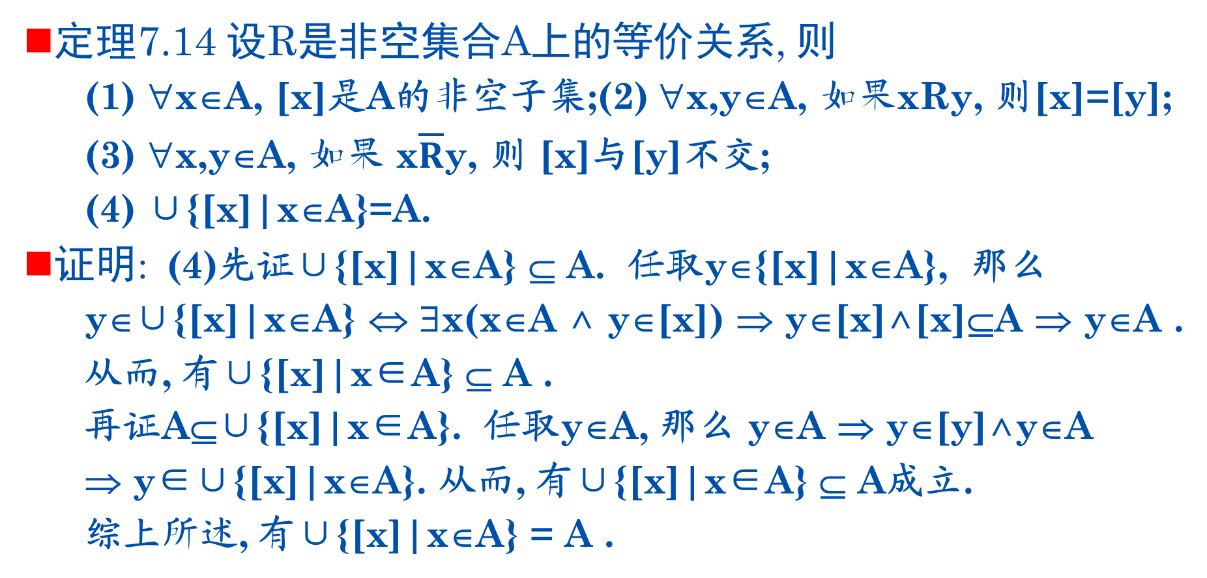
三、等价类的性质
定理7.14 设R是非空集合A上的等价关系, 则
(1) ∀x∈A, [x]是A的非空子集;(2) ∀x,y∈A, 如果xRy, 则[x]=[y];
(3) ∀x,y∈A, 如果 x$\overline{R}$y, 则 [x]与[y]不交;
(4) ∪{[x]|x∈A}=A.
证明: (4)先证∪{[x]|x∈A} ⊆ A. 任取y∈{[x]|x∈A}, 那么
y∈∪{[x]|x∈A} ⇔ ∃x(x∈A ∧ y∈[x]) ⇒ y∈[x]∧[x]⊆A ⇒ y∈A .
从而, 有∪{[x]|x∈A} ⊆ A .
再证A⊆∪{[x]|x∈A}. 任取y∈A, 那么 y∈A ⇒ y∈[y]∧y∈A
⇒ y∈∪{[x]|x∈A}. 从而, 有∪{[x]|x∈A} ⊆ A成立.
综上所述, 有∪{[x]|x∈A} = A .
7.6 等价关系与划分

Slide 71
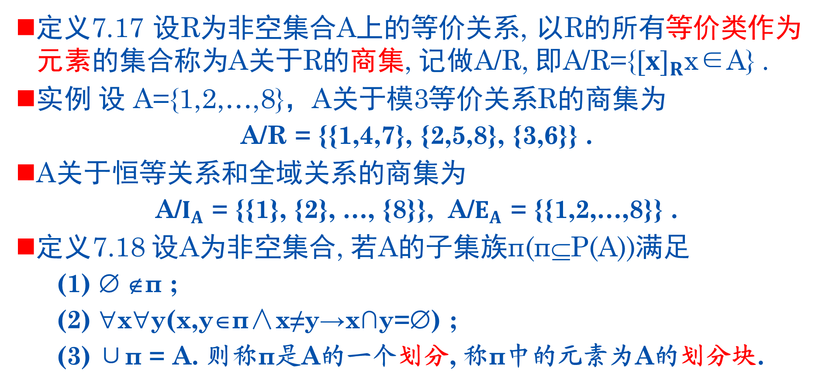
四、商集与划分
定义7.17 设R为非空集合A上的等价关系, 以R的所有等价类作为元素的集合称为A关于R的商集, 记做A/R, 即A/R={${[x]}_{R}$x∈A} .
实例 设 A={1,2,…,8}，A关于模3等价关系R的商集为
A/R = {{1,4,7}, {2,5,8}, {3,6}} .
A关于恒等关系和全域关系的商集为
A/$I_{A}$ = {{1}, {2}, …, {8}}, A/$E_{A}$ = {{1,2,…,8}} .
定义7.18 设A为非空集合, 若A的子集族π(π⊆P(A))满足
(1) ∅ ∉π ;
(2) ∀x∀y(x,y∈π∧x≠y→x∩y=∅) ;
(3) ∪π = A. 则称π是A的一个划分, 称π中的元素为A的划分块.
7.6 等价关系与划分

Slide 72
四、商集与划分
例10 设A＝{ a, b, c, d }, 给定π1, π2, π3, π4, π5, π6如下
π1={{ a, b, c },{ d }} ;
π2={{ a, b}, { c }, { d }} ;
π3={{ a }, { a, b, c, d }} ;
π4={{ a, b}, { c }} ;
π5={∅,{ a, b }, { c, d }} ;
π6={{ a, { a }}, { b, c, d }} .
哪些是划分？
解: π1和π2是A的划分, 其他都不是A的划分 .
7.6 等价关系与划分

Slide 73
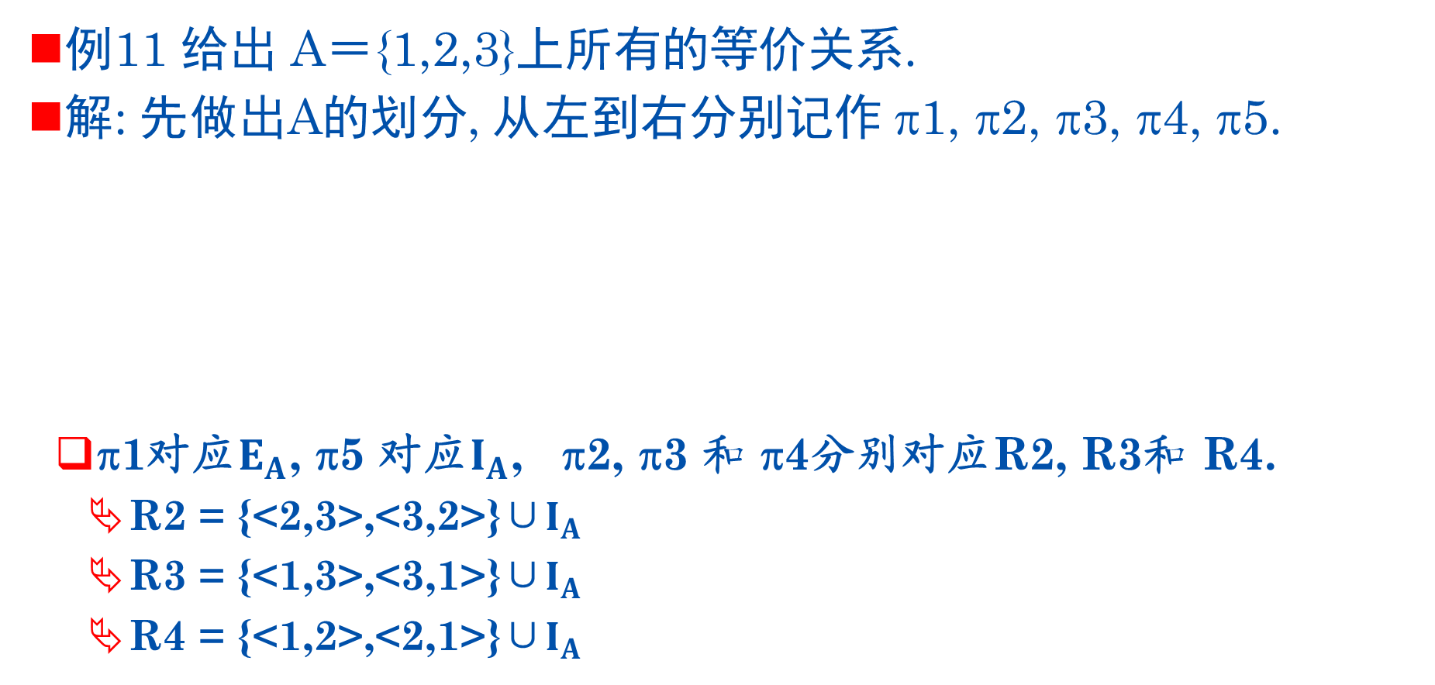
四、商集与划分
例11 给出 A＝{1,2,3}上所有的等价关系.
解: 先做出A的划分, 从左到右分别记作 π1, π2, π3, π4, π5.
π1对应$E_{A}$, π5 对应$I_{A}$, π2, π3 和 π4分别对应R2, R3和 R4.
R2 = {<2,3>,<3,2>}∪$I_{A}$
R3 = {<1,3>,<3,1>}∪$I_{A}$
R4 = {<1,2>,<2,1>}∪$I_{A}$
1
1
1
1
1
2
3
2
3
2
3
2
3
2
3
π₁
π₂
π₃
π₄
π₅
7.6 等价关系与划分

Slide 74
第7讲 二元关系
07
7.7 偏序关系
偏序关系
偏序集
哈斯图

Slide 75
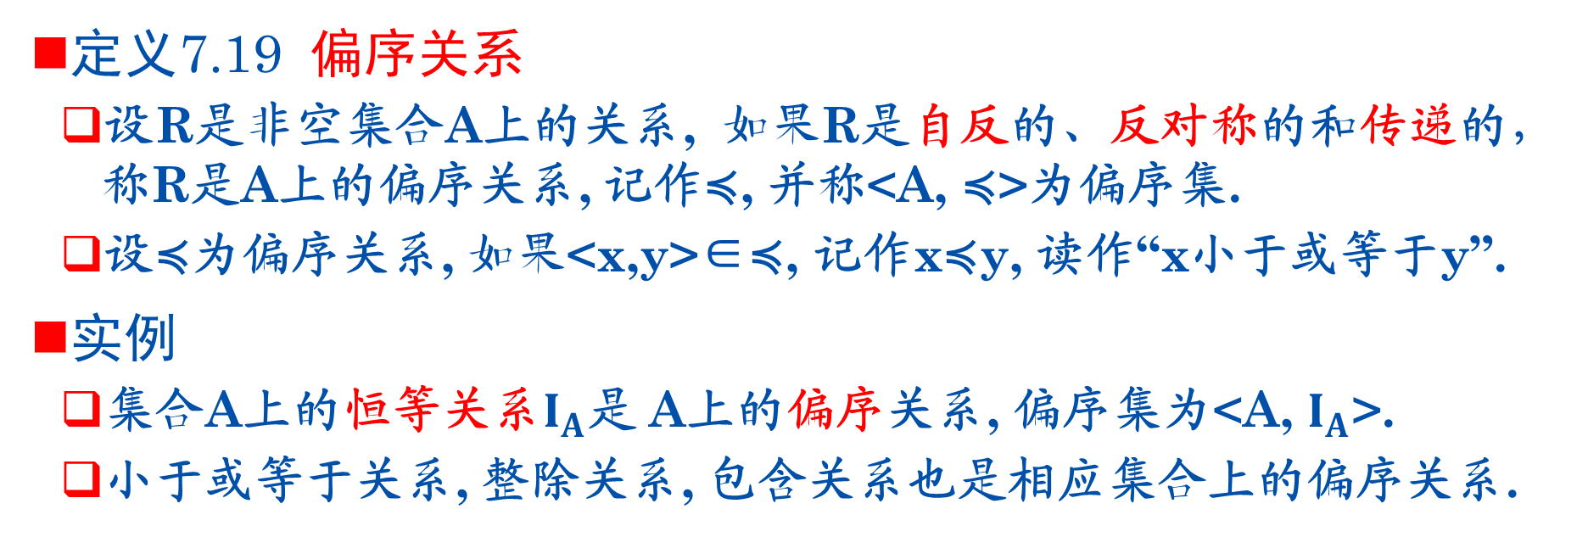
一、偏序关系
定义7.19 偏序关系
设R是非空集合A上的关系, 如果R是自反的、反对称的和传递的，称R是A上的偏序关系, 记作≼, 并称<A, ≼>为偏序集.
设≼为偏序关系, 如果<x,y>∈≼, 记作x≼y, 读作“x小于或等于y”.
实例
集合A上的恒等关系$I_{A}$是 A上的偏序关系, 偏序集为<A, $I_{A}$>.
小于或等于关系, 整除关系, 包含关系也是相应集合上的偏序关系.
7.7 偏序关系

Slide 76
一、偏序关系
定义7.20 设R为非空集合A上的偏序关系, 定义
(1) x, y∈A, x与y可比 ⇔ x≼y ˅ y≼x ;
(2) x, y∈A, “x小于y” x≺y ⇔ x≼y ˄ x≠y ;
(3)任取元素x和y, 可能有下述几种情况发生
x≺y (或 y≺x), x=y, x与y不是可比的.
例如, A={1,2,3}, ≼是A上的整除关系, 则有
1≺2,1≺3 ;
1=1, 2=2, 3=3 ;
2与3不可比 .
7.7 偏序关系

Slide 77
一、偏序关系
定义7.21 全序
R为非空集合A上的偏序关系, 如果∀x,y∈A, x与y都是可比的, 则称R为全序(或线序或链).
例如
数集上的小于或等于关系是全序关系,整除关系不是正整数集合上的全序关系.
定义7.22 覆盖 (盖住)
x,y∈A, 如果x≺y且不存在z∈A使得 x≺z≺y, 则称y覆盖x.
例如
{1,2,4,6}集合上整除关系, 2覆盖1, 4和6覆盖2, 4不覆盖1 .
7.7 偏序关系

Slide 78
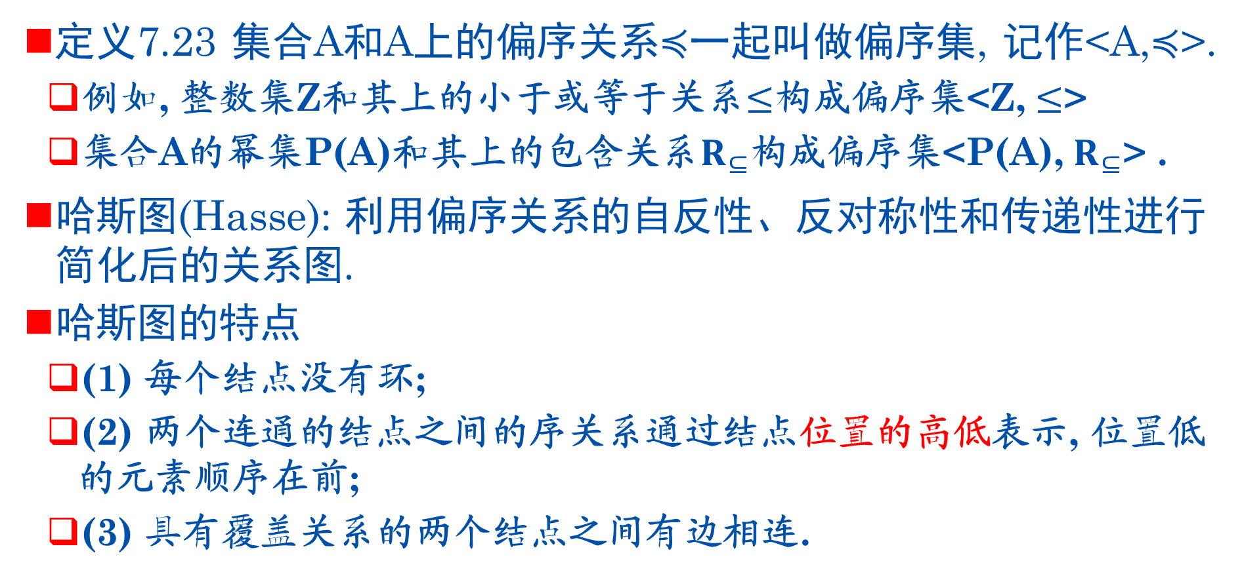
二、偏序集的哈斯图
定义7.23 集合A和A上的偏序关系≼一起叫做偏序集, 记作<A,≼>.
例如, 整数集Z和其上的小于或等于关系$≤$构成偏序集<Z, $≤$>
集合A的幂集P(A)和其上的包含关系$R_{⊆}$构成偏序集<P(A), $R_{⊆}$> .
哈斯图(Hasse): 利用偏序关系的自反性、反对称性和传递性进行简化后的关系图.
哈斯图的特点
(1) 每个结点没有环;
(2) 两个连通的结点之间的序关系通过结点位置的高低表示, 位置低的元素顺序在前;
(3) 具有覆盖关系的两个结点之间有边相连.
7.7 偏序关系

Slide 79
二、偏序集和哈斯图
哈斯图的画法
(1)自反性: 每个结点都有自回路，可省去自回路。
(2)反对称性: 两个结点间只可能有一个箭头方向，将箭头默认为从下向上，并省略箭头。
(3)传递性: 由于有<a,b>, <b,c>∈R, 则<a,c>∈R, 故只画<a,b>, <b,c>对应的边, 省略边<a,c>。
(4)分层画法
可比分上下，不可比分左右. 若x≼y, 且x≠y, 则将结点y画在结点x的上方.
先从最下层结点(序偶的第一元素), 逐层向上画, 直到最上层结点(序偶的第二元素).
7.7 偏序关系

Slide 80
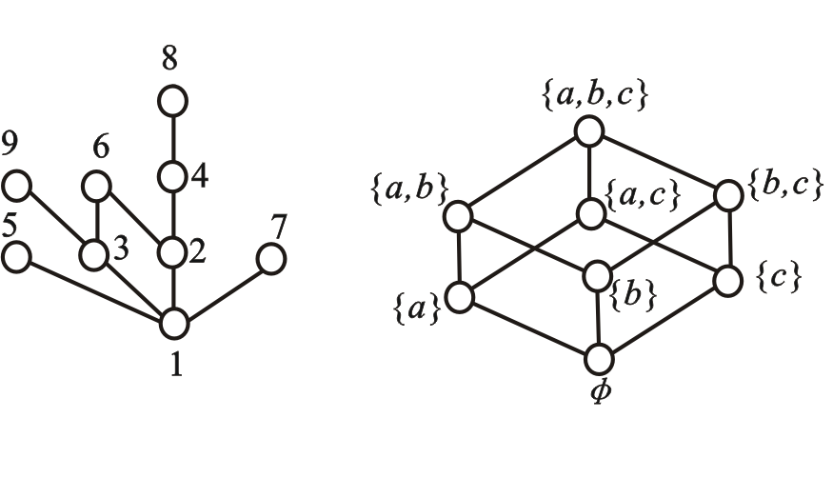
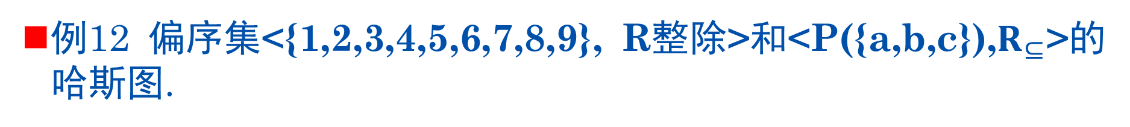
二、偏序集和哈斯图
例12 偏序集<{1,2,3,4,5,6,7,8,9}, R整除>和<P({a,b,c}),$R_{⊆}$>的哈斯图.
7.7 偏序关系

Slide 81
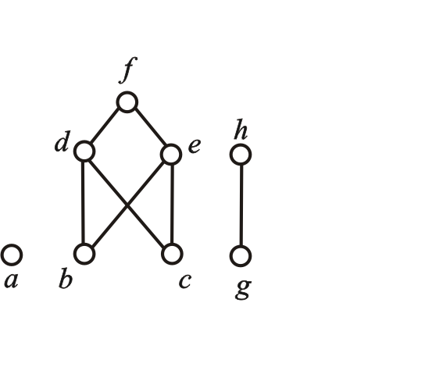
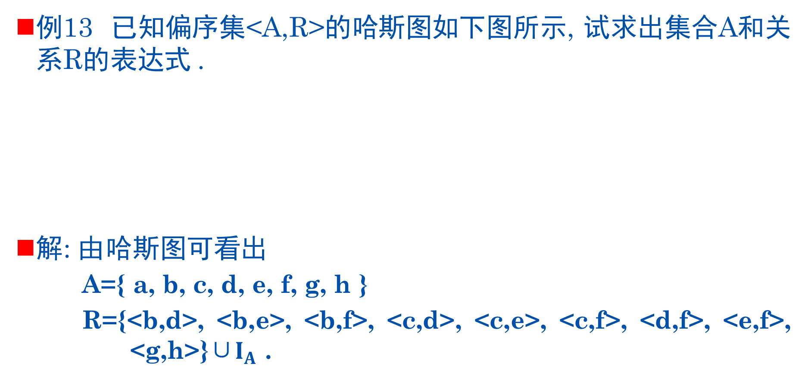
二、偏序集和哈斯图
例13 已知偏序集<A,R>的哈斯图如下图所示, 试求出集合A和关系R的表达式 .
解: 由哈斯图可看出
A={ a, b, c, d, e, f, g, h }
R={<b,d>, <b,e>, <b,f>, <c,d>, <c,e>, <c,f>, <d,f>, <e,f>, <g,h>}∪$I_{A}$ .
7.7 偏序关系

Slide 82
三、偏序集中的特殊元素
定义7.24 设<A,≼>为偏序集, B⊆A, y∈B
(1) 若∀x(x∈B→y≼x)成立, 则称y为B的最小元;
(2) 若∀x(x∈B→x≼y)成立, 则称y为B的最大元;
(3) 若∀x(x∈B ˄ x≼y→x=y)成立, 则称y为B的极小元;
(4) 若∀x(x∈B ˄ y≼x→x=y)成立, 则称y为B的极大元.
性质
(1) 对于有穷集，极小元和极大元一定存在，可能存在多个;
(2) 最小元和最大元不一定存在，如果存在一定惟一;
(3) 最小元一定是极小元, 最大元一定是极大元;
(4) 孤立结点既是极小元, 也是极大元.
7.7 偏序关系

Slide 83
三、偏序集中的特殊元素
定义7.25 设<A, ≼>为偏序集, B⊆A, y∈A
(1) 若∀x(x∈B→x≼y)成立, 则称y为B的上界;
(2) 若∀x(x∈B→y≼x)成立, 则称y为B的下界;
(3) 令C＝{y|y为B的上界}, C的最小元为B的最小上界或上确界;
(4) 令D＝{y|y为B的下界}, D的最大元为B的最大下界或下确界.
性质
(1) 上界、下界、上确界、下确界不一定存在;
(2) 上界、下界如果存在不一定惟一;
(3) 上确界、下确界如果存在，则惟一;
(4) 集合的最小元是其下确界，最大元是其上确界, 反之不对 .
7.7 偏序关系

Slide 84
三、偏序集中的特殊元素
例14 设偏序集<A,≼>, 求A的极小元、最小元、极大元、最大元, 设B＝{ b,c,d }, 求B的下界、上界、下确界、上确界.
解:
集合A:
极小元：a, b, c, g；
极大元：a, f, h；
没有最小元与最大元.
集合B:
下界和最大下界都不存在；
上界有d和f, 最小上界为d.
7.7 偏序关系

Slide 85
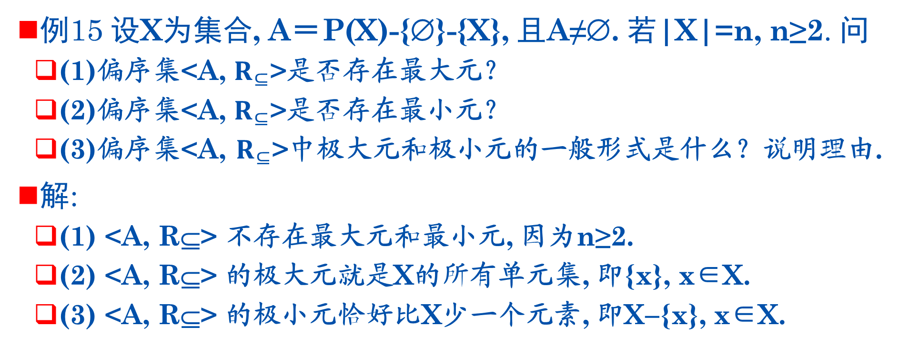
三、偏序集中的特殊元素
例15 设X为集合, A＝P(X)-{∅}-{X}, 且A≠∅. 若|X|=n, n≥2. 问
(1)偏序集<A, $R_{⊆}$>是否存在最大元？
(2)偏序集<A, $R_{⊆}$>是否存在最小元？
(3)偏序集<A, $R_{⊆}$>中极大元和极小元的一般形式是什么？说明理由.
解:
(1) <A, R⊆> 不存在最大元和最小元, 因为n≥2.
(2) <A, R⊆> 的极大元就是X的所有单元集, 即{x}, x∈X.
(3) <A, R⊆> 的极小元恰好比X少一个元素, 即X−{x}, x∈X.
7.7 偏序关系

Slide 86
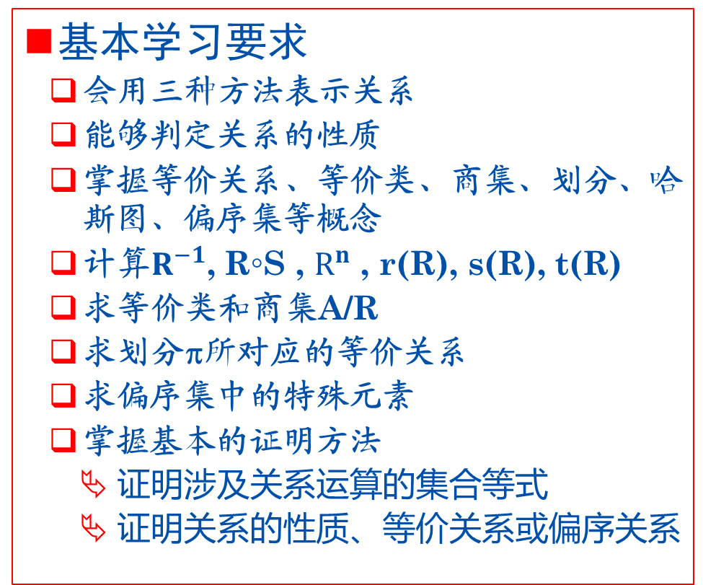
第7讲学习总结
主要内容
有序对与笛卡儿积的定义与性质
二元关系、从A到B的关系
关系的表示法: 关系表达式、关系矩阵、关系图
关系的运算: 定义域、值域、域、逆、合成、限制、像、幂
关系运算的性质: 自反、反自反、对称、反对称、传递
关系的自反、对称、传递闭包
等价关系、等价类、商集与划分
偏序关系与偏序集
基本学习要求
会用三种方法表示关系
能够判定关系的性质
掌握等价关系、等价类、商集、划分、哈斯图、偏序集等概念
计算$R^{−1}$, R◦S , $R^{n}$ , r(R), s(R), t(R)
求等价类和商集A/R
求划分π所对应的等价关系
求偏序集中的特殊元素
掌握基本的证明方法
证明涉及关系运算的集合等式
证明关系的性质、等价关系或偏序关系
第7讲 二元关系

Slide 87
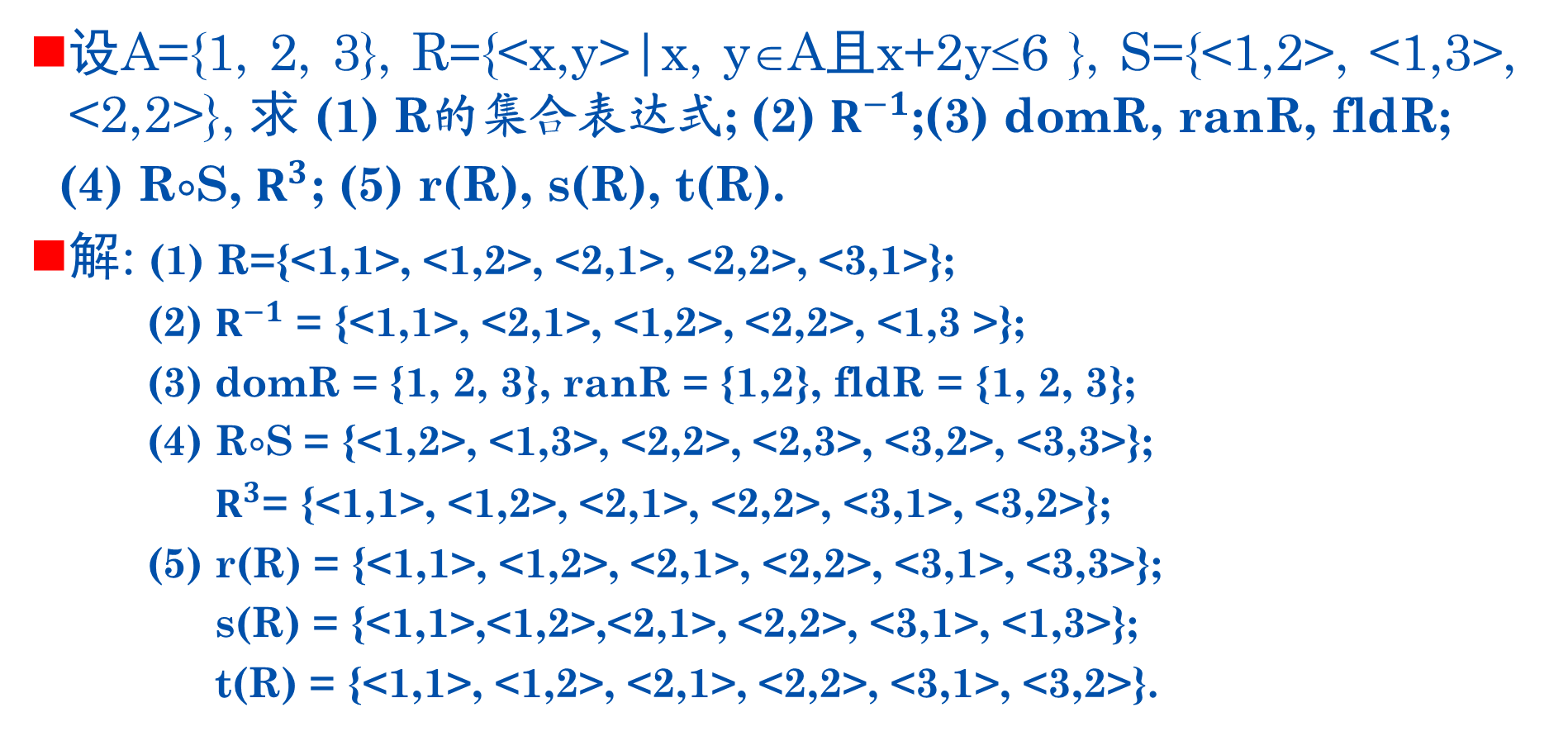
练习1
设A={1, 2, 3}, R={<x,y>|x, y∈A且x+2y≤6 }, S={<1,2>, <1,3>, <2,2>}, 求 (1) R的集合表达式; (2) $R^{−1}$;(3) domR, ranR, fldR;
(4) R□S, $R^{3}$; (5) r(R), s(R), t(R).
解: (1) R={<1,1>, <1,2>, <2,1>, <2,2>, <3,1>};
(2) $R^{−1}$ = {<1,1>, <2,1>, <1,2>, <2,2>, <1,3 >};
(3) domR = {1, 2, 3}, ranR = {1,2}, fldR = {1, 2, 3};
(4) R□S = {<1,2>, <1,3>, <2,2>, <2,3>, <3,2>, <3,3>};
$R^{3}$= {<1,1>, <1,2>, <2,1>, <2,2>, <3,1>, <3,2>};
(5) r(R) = {<1,1>, <1,2>, <2,1>, <2,2>, <3,1>, <3,3>};
s(R) = {<1,1>,<1,2>,<2,1>, <2,2>, <3,1>, <1,3>};
t(R) = {<1,1>, <1,2>, <2,1>, <2,2>, <3,1>, <3,2>}.
第7讲 二元关系

Slide 88
练习2
设A={1,2,3,4}，在A×A上定义二元关系R：
<<x,y>,<u,v>>∈R ⇔ x+y = u+v .
求R导出的划分.
解:
A×A={<1,1>, <1,2>, <1,3>, <1,4>, <2,1>, <2,2>, <2,3>, <2,4>, <3,1>, <3,2>, <3,3>, <3,4>, <4,1>, <4,2>, <4,3>, <4,4>}.
根据 <x,y> 中的 x+y = 2, 3, 4, 5, 6, 7, 8 将A划分成等价类：
A/R={{<1,1>}, {<1,2>,<2,1>}, {<1,3>, <2,2>, <3,1>}, {<1,4>, <2,3>, <3,2>, <4,1>}, {<2,4>, <3,3>, <4,2>}, {<3,4>, <4,3>}, {<4,4>}} .
第7讲 二元关系

Slide 89
练习3
设R是Z上的模n等价关系, 即
x∼y ⇔ x ≡ y (modn),
试给出由R确定的Z的划分π.
解:
设除以n余数为r的整数构成等价类[r]，则
[r] ={ kn+r|k∈Z }, r=0, 1, …, n−1
π = {[r]|r=0, 1, …, n−1}
第7讲 二元关系

Slide 90
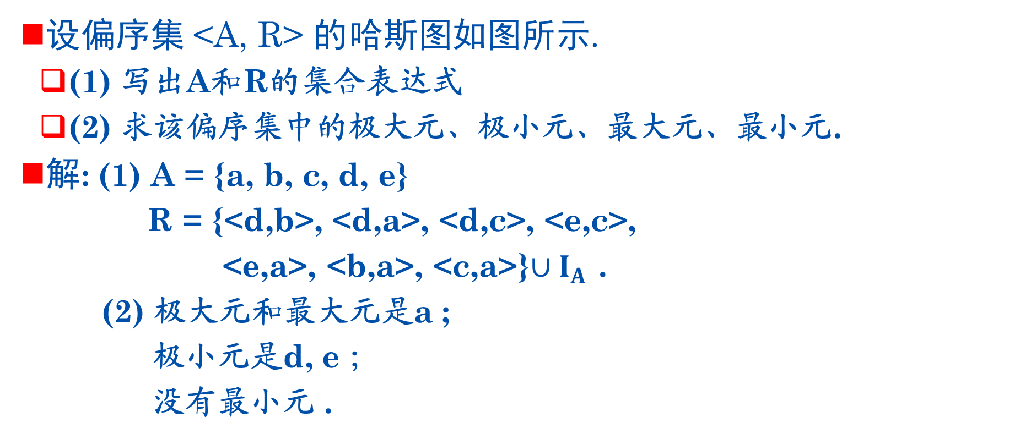
练习4
设偏序集 <A, R> 的哈斯图如图所示.
(1) 写出A和R的集合表达式
(2) 求该偏序集中的极大元、极小元、最大元、最小元.
解: (1) A = {a, b, c, d, e}
R = {<d,b>, <d,a>, <d,c>, <e,c>,
<e,a>, <b,a>, <c,a>}$∪I_{A}$ .
(2) 极大元和最大元是a ;
极小元是d, e ；
没有最小元 .
a
b
c
d
e
第7讲 二元关系

Slide 91
练习5
设R是A上的二元关系, 设
S = {<a,b>|∃c(<a,c>∈R∧<c,b>∈R)}.
证明如果R是等价关系, 则S也是等价关系.
证明: R是A上的等价关系.
(1) 证自反性. 任取x∈A, 那么
x∈A ⇒ <x,x>∈R ⇒ ∃x (<x,x>∈R∧<x,x>∈R) ⇒ <x,x>∈S .
(2) 证对称性. 任取<x,y>∈S, 那么 <x,y>∈S ⇒ ∃c(<x,c>∈R ∧ <c,y>∈R) ⇒ ∃c(<c,x>∈R∧<y,c>∈R) ⇒<y,x>∈S .
(3) 证传递性. 任取<x,y>, <y,z>∈S, 那么 <x,y>∈S∧<y,z>∈S
⇒ ∃c(<x,c>∈R∧<c,y>∈R) ∧ ∃d(<y,d>∈R∧<d,z>∈R)
⇒ <x,y>∈R∧<y,z>∈ R ⇒ <x,z>∈S .
第7讲 二元关系

Slide 92
练习6
设偏序集<A,R>和<B,S>，定义A×B上二元关系T
<x,y>T<u,v> ⇔ xRu ∧ ySv , 证明T为偏序关系.
证明: (1)自反性. 任取<x,y>∈A×B, 那么
<x,y>∈A×B ⇒ x∈A∧y∈B ⇒ xRx∧ySy ⇒ <x,y>T<x,y> .
(2)反对称性. 任取<x,y>,<u,v>∈A×B, 那么
<x,y>T<u,v>∧<u,v>T<x,y> ⇒ xRu ∧ ySv ∧ uRx ∧ vSy
⇒ (xRu ∧ uRx) ∧ (ySv ∧ vSy) ⇒ x=u ∧ y=v ⇒ <x,y>=<u,v> .
(3)传递性. 任取<x,y>,<u,v>, <w,t>∈A×B, 那么
<x,y>T<u,v>∧<u,v>T<w,t> ⇒ xRu ∧ ySv ∧ uRw ∧ vSt
⇒ (xRu ∧ uRw) ∧ (ySv ∧ vSt) ⇒ xRw ∧ ySt
⇒ <x,y>T<w,t> .
第7讲 二元关系

Slide 93
练习6
关系性质的证明方法
1. 证明R在A上自反
任取x∈A,
x∈A ⇒ ……………………..….……. ⇒ <x,x>∈R
前提 推理过程 结论
2. 证明R在A上对称
任取<x,y>∈R，
<x,y>∈R ⇒ ………………………………. ⇒ <y,x>∈R
前提 推理过程 结论
第7讲 二元关系

Slide 94
练习6
关系性质的证明方法
3. 证明R在A上反对称
任取<x,y>，
<x,y>∈R∧<y,x>∈R ⇒ …………………….. ⇒ x = y
前提 推理过程 结论
4. 证明R在A上传递
任取<x,y>,<y,z>，
<x,y>∈R∧<y,z>∈R ⇒ …………………….. ⇒ <x,z>∈R
前提 推理过程 结论
第7讲 二元关系

Slide 95
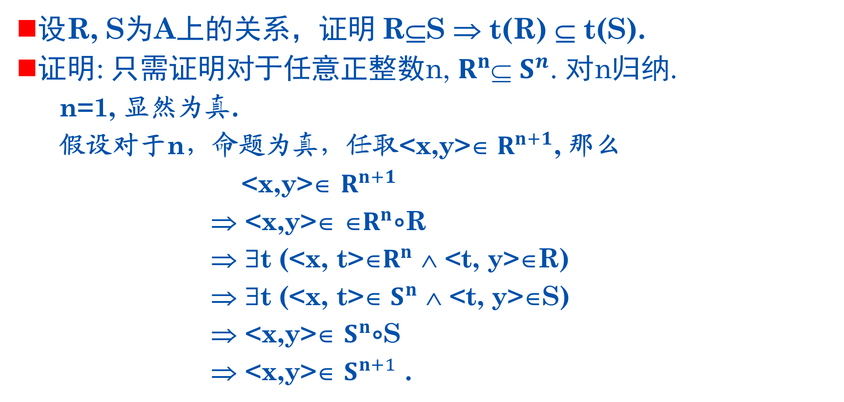
练习7
设R, S为A上的关系，证明 R⊆S ⇒ t(R) ⊆ t(S).
证明: 只需证明对于任意正整数n, $R^{n}$⊆ $S^{n}$. 对n归纳.
n=1, 显然为真.
假设对于n，命题为真，任取<x,y>∈ $R^{n+1}$, 那么
<x,y>∈ $R^{n+1}$
⇒ <x,y>∈ ∈$R^{n}$∘R
⇒ ∃t (<x, t>∈$R^{n}$ ∧ <t, y>∈R)
⇒ ∃t (<x, t>∈ $S^{n}$ ∧ <t, y>∈S)
⇒ <x,y>∈ $S^{n}$∘S
⇒ <x,y>∈ $S^{n+1}$ .
第7讲 二元关系

Slide 96
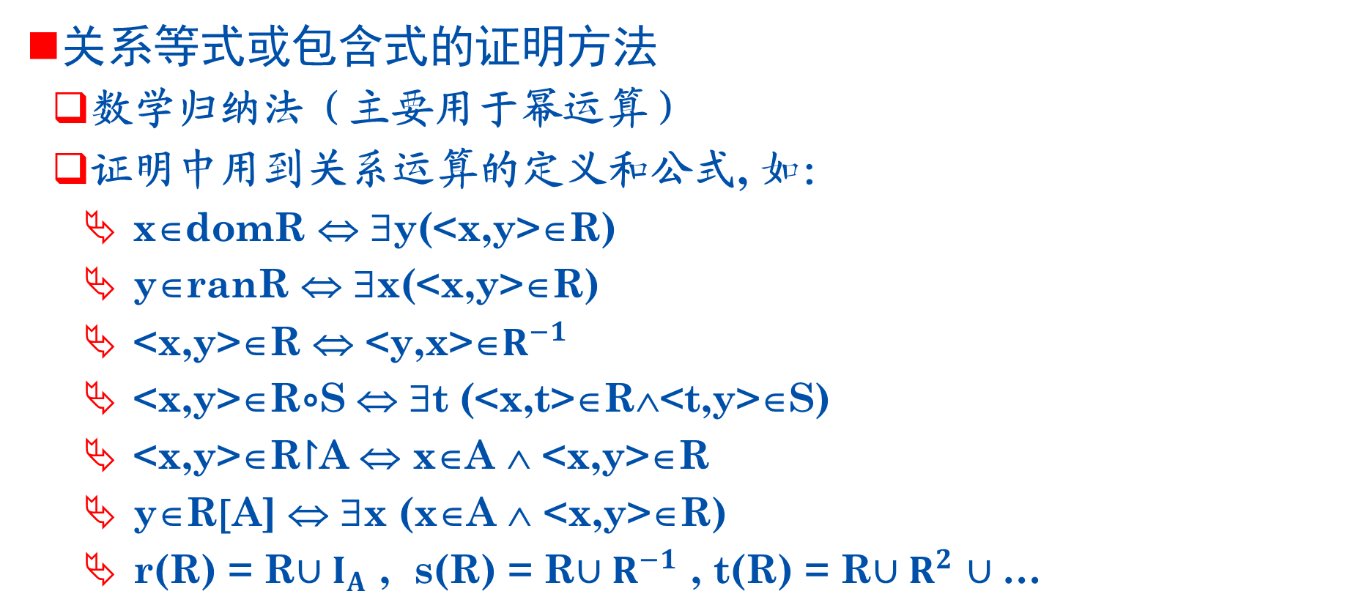
练习7
关系等式或包含式的证明方法
数学归纳法（主要用于幂运算）
证明中用到关系运算的定义和公式, 如：
x∈domR ⇔ ∃y(<x,y>∈R)
y∈ranR ⇔ ∃x(<x,y>∈R)
<x,y>∈R ⇔ <y,x>∈$R^{−1}$
<x,y>∈R∘S ⇔ ∃t (<x,t>∈R∧<t,y>∈S)
<x,y>∈R↾A ⇔ x∈A ∧ <x,y>∈R
y∈R[A] ⇔ ∃x (x∈A ∧ <x,y>∈R)
r(R) = R$∪I_{A}$ , s(R) = R$∪R^{−1}$ , t(R) = R$∪R^{2}$ $∪$…
第7讲 二元关系

Slide 97
本讲结束
THANKS
河南工业大学 信息学院
PPT模板下载：www.1ppt.com/moban/ 行业PPT模板：www.1ppt.com/hangye/
节日PPT模板：www.1ppt.com/jieri/ PPT素材下载：www.1ppt.com/sucai/
PPT背景图片：www.1ppt.com/beijing/ PPT图表下载：www.1ppt.com/tubiao/
优秀PPT下载：www.1ppt.com/xiazai/ PPT教程： www.1ppt.com/powerpoint/
Word教程： www.1ppt.com/word/ Excel教程：www.1ppt.com/excel/
资料下载：www.1ppt.com/ziliao/ PPT课件下载：www.1ppt.com/kejian/
范文下载：www.1ppt.com/fanwen/ 试卷下载：www.1ppt.com/shiti/
教案下载：www.1ppt.com/jiaoan/
字体下载：www.1ppt.com/ziti/

